Slide 1
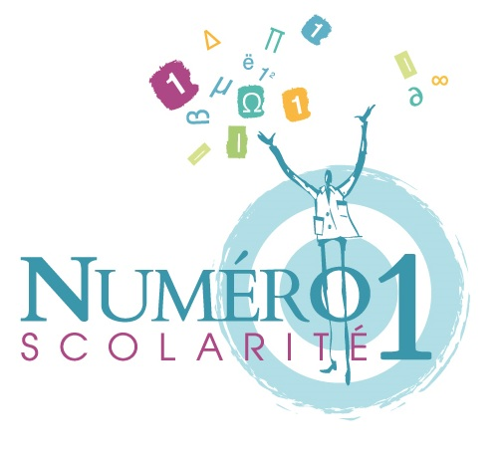
Les Outils Mathématiques pour enseigner au primaire et collège
Module 2

Slide 2
La base de notre méthode
  L’Utilisation de matériel pédagogique associée à des techniques de Gestion mentale.
La gestion mentale décrit de manière très précise les divers mécanismes et fonctionnements mentaux qui entrent en jeu de manière consciente dans tout apprentissage, qu’il soit concret ou abstrait.
L’analyse des habitudes mentales de très nombreux sujets a permis à A. de La Garanderie, l’initiateur de la gestion mentale, de répertorier une grande diversité de fonctionnements cognitifs. Cette étude lui a permis de mettre en évidence le rôle fondamental de l’évocation comme outil de la pensée. Il a en outre explicité les processus mentaux qu’il convient de mettre en place pour effectuer ce qu’il appelle les « gestes » mentaux essentiels, à savoir :
faire attention,
mémoriser,
comprendre,
réfléchir
imaginer.

Slide 3
Cette méthode couvre les classes de début de CP à la 3ème
Les grands nombres
Les opérations: addition, soustraction,
La multiplication
La division avec reste
Les nombres décimaux
La division décimale
Les fractions
La résolution de problème
La géométrie
Unité de mesure
Les nombres relatifs

Slide 4

Copyrigth 2017 Numéro 1 Scolarité
Objectif de cette formation
Fournir aux professeurs des outils et jeux leur permettant d’aborder les mathématiques (numération, géométrie, résolution de problèmes) sous un autre angle que celui proposé systématiquement en classe: le crayon et la feuille blanche, cauchemar des enfants dys
Pourquoi le jeu comme support? Pour les élèves dys, 2 gestes mentaux sont difficiles:
Le geste d’attention
Le geste de mémorisation
=> l’utilisation du jeu facilite ces 2 gestes indispensables à l’apprentissage

Slide 5
L’utilisation du jeu: quand, comment ?
Copyrigth 2017 Numéro 1 Scolarité
Le jeu facilite le geste d’attention et de mémorisation, il doit s’utiliser de 3 façons
à la fin d’un cours pour consolider les connaissances vues pendant le cours
au milieu d’un cours quand l’attention s’est relâchée
au début d’un cours pour lancer la motivation et l’attention de l’élève
Attention: à chaque fois, le professeur doit expliquer systématiquement à l’élève à la fin d’un jeu comment appliquer à son cours ce qui a été vu grâce au jeu

Slide 6
Jeux de numération
Le système décimal par la manipulation et les codes couleurs: cube base 10 associés au cartes symboles Montessori, idéal pour les élèves de primaire dyscalculiques
-> les cubes base 10 doivent être achetés par les parents de l’élève: (https://www.amazon.fr/Learning-Resources-dInitiation-Base-10-Brights/dp/B00S2XPK7A/ref=sr_1_1?ie=UTF8&qid=1502462496&sr=8-1&keywords=cube+base+10)
-> les cartes symboles Montessori couleur peuvent être fabriquées par le professeur (demander le support au responsable pédagogique): unité en vert, dizaine en bleu, centaine en rouge.

Slide 7
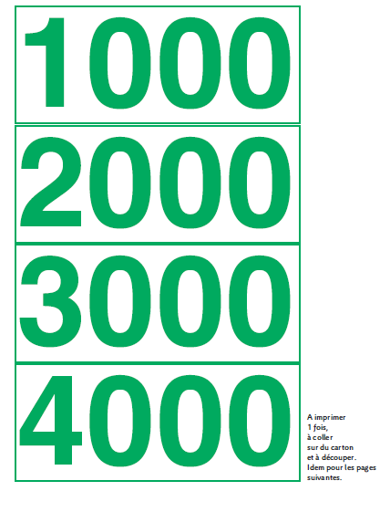
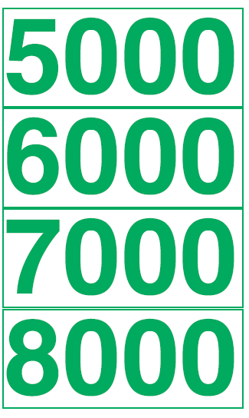
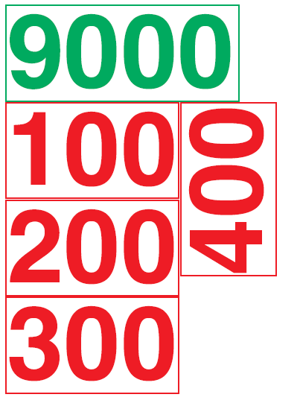
Quelques cartes symboles à découper

Slide 8
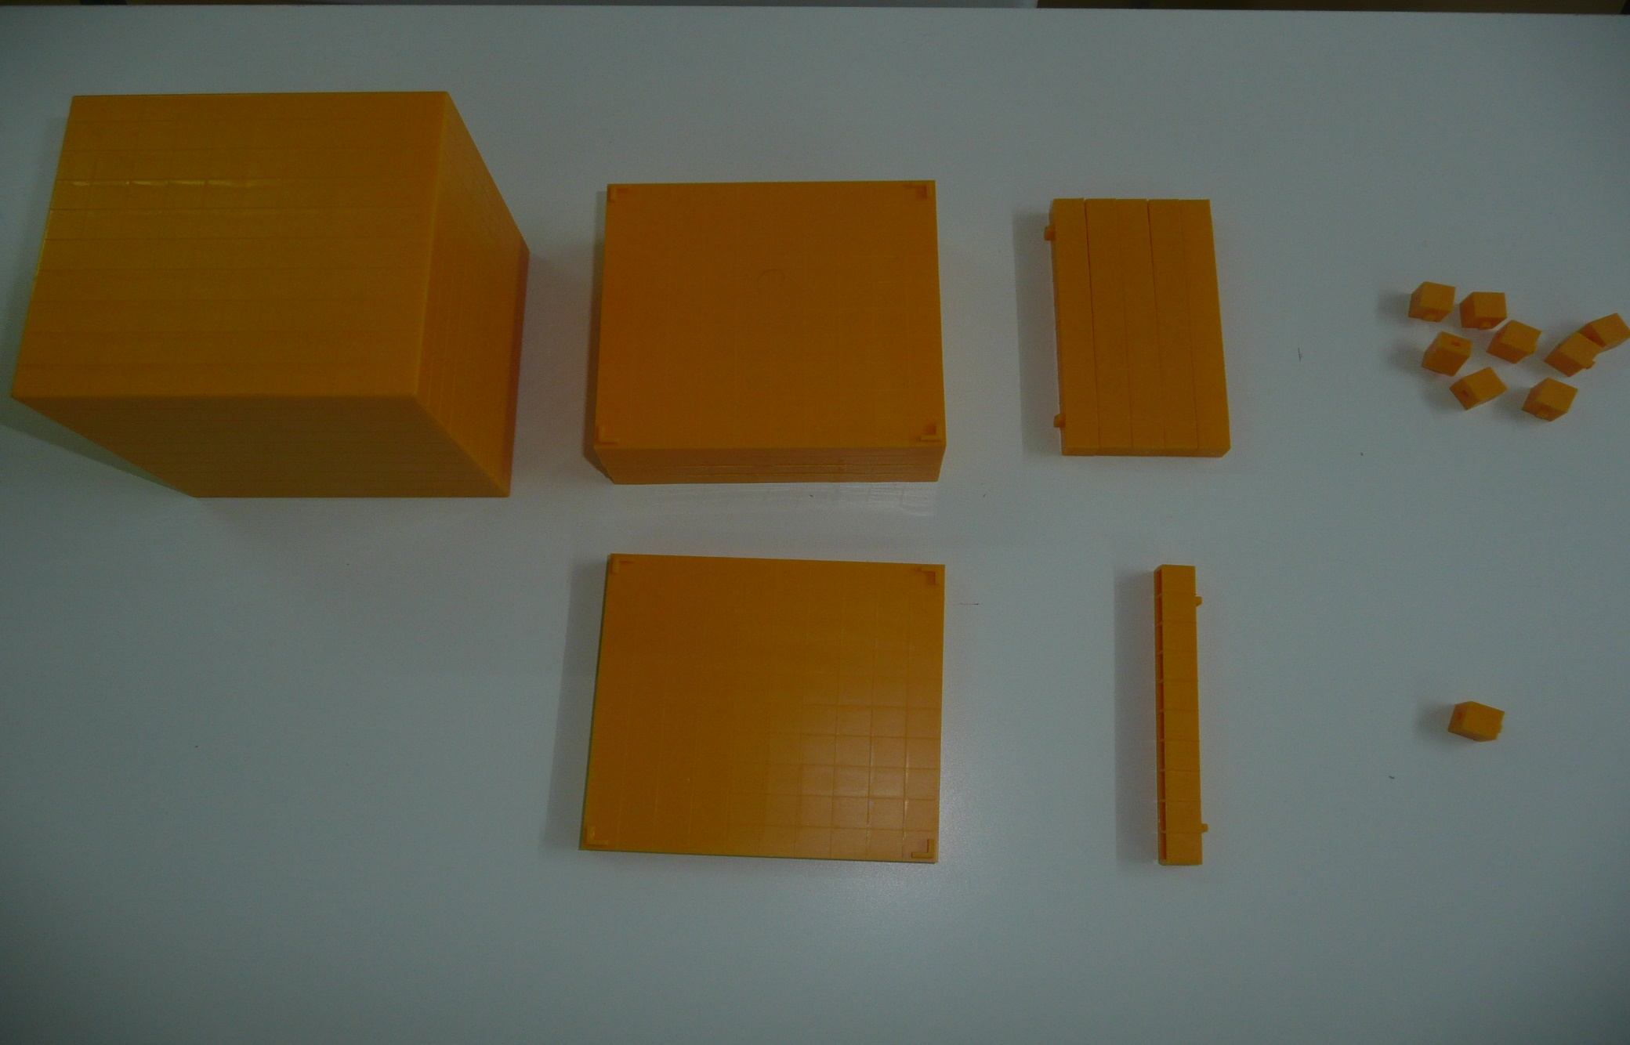
Le système décimal: cube base 10
Copyrigth 2017 Numéro 1 Scolarité

Slide 9
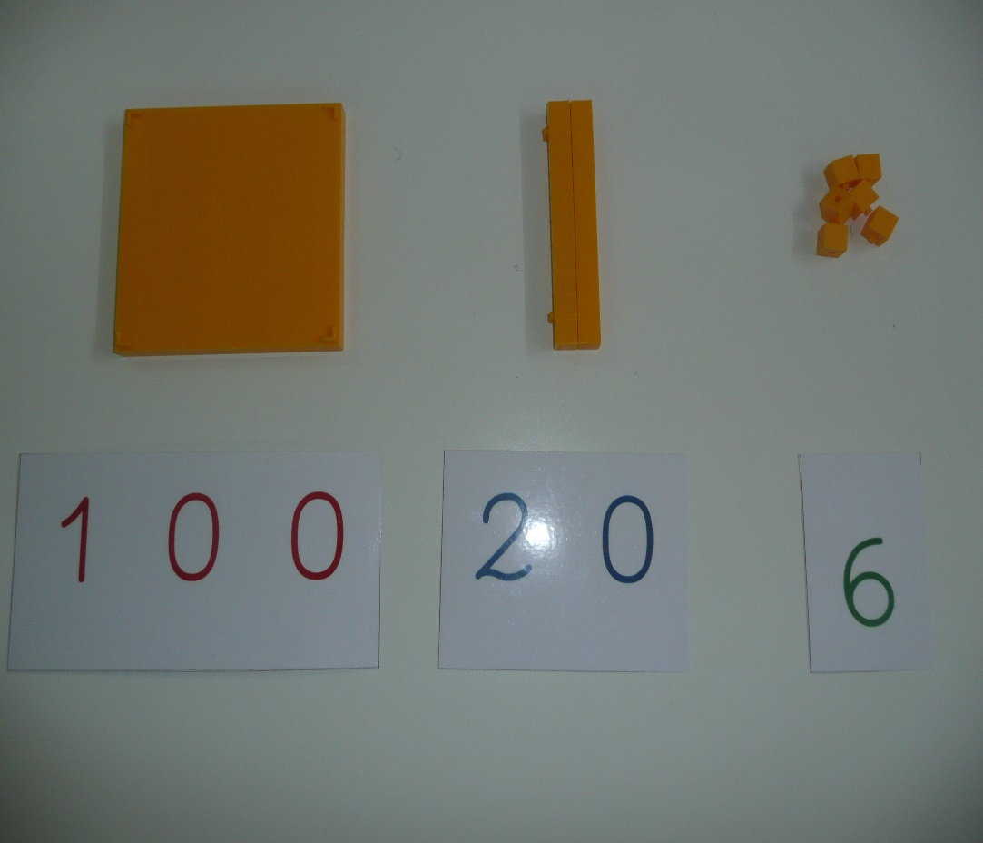
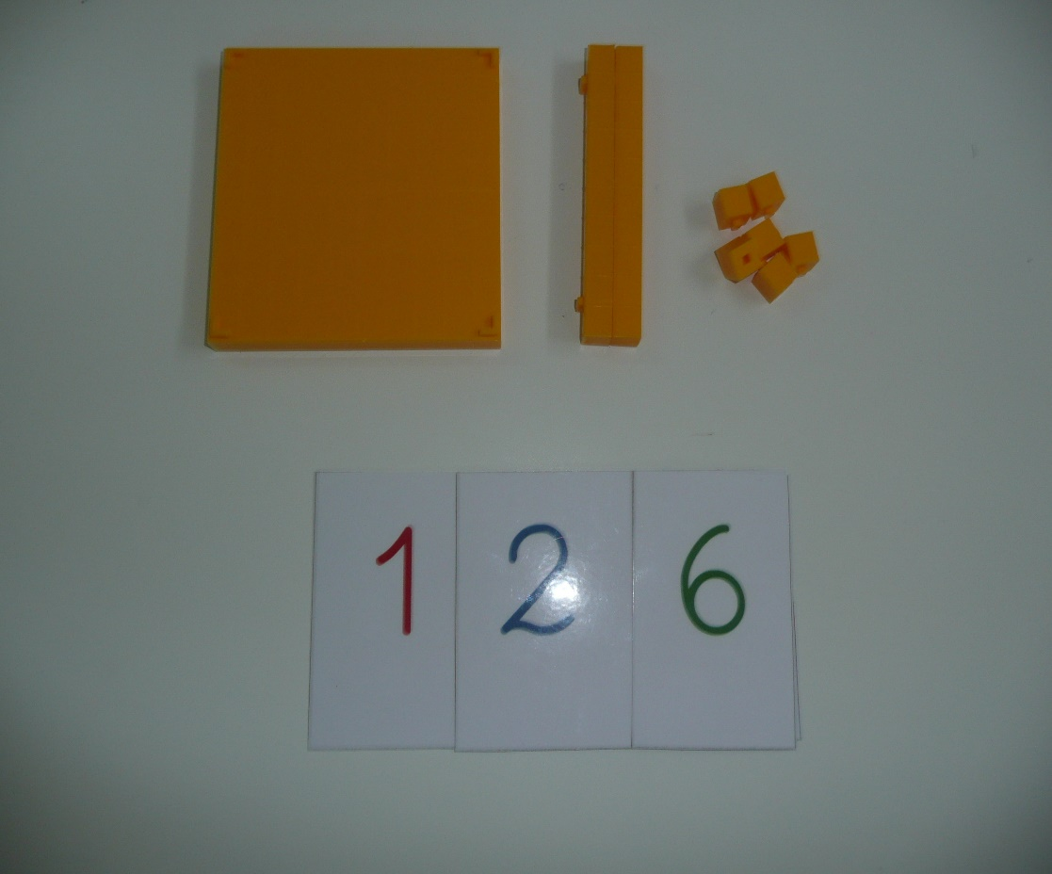
Copyrigth 2017 Numéro 1 Scolarité
En manipulant les cubes et l’usage des cartes symboles correspondantes (2 tailles), cela permet de travailler la notion d’unité/dizaine/centaine.

Slide 10
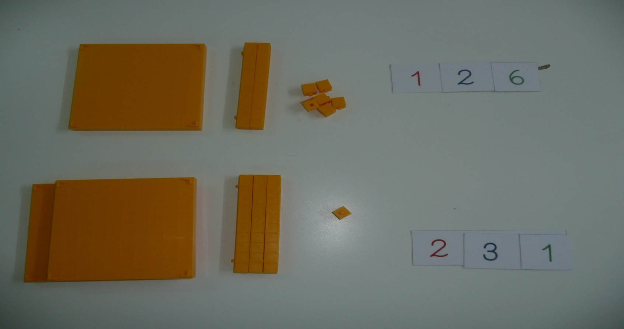
Copyrigth 2017 Numéro 1 Scolarité
Cela permet d’aborder le concept d’addition : Additionner c’est mettre ensemble, l’utilisation des cubes permet de faire les conversions d’unité en dizaine, ex: 11 unités= 1 dizaine + 1 unité, et ainsi de travailler le sens de la retenue

Slide 11
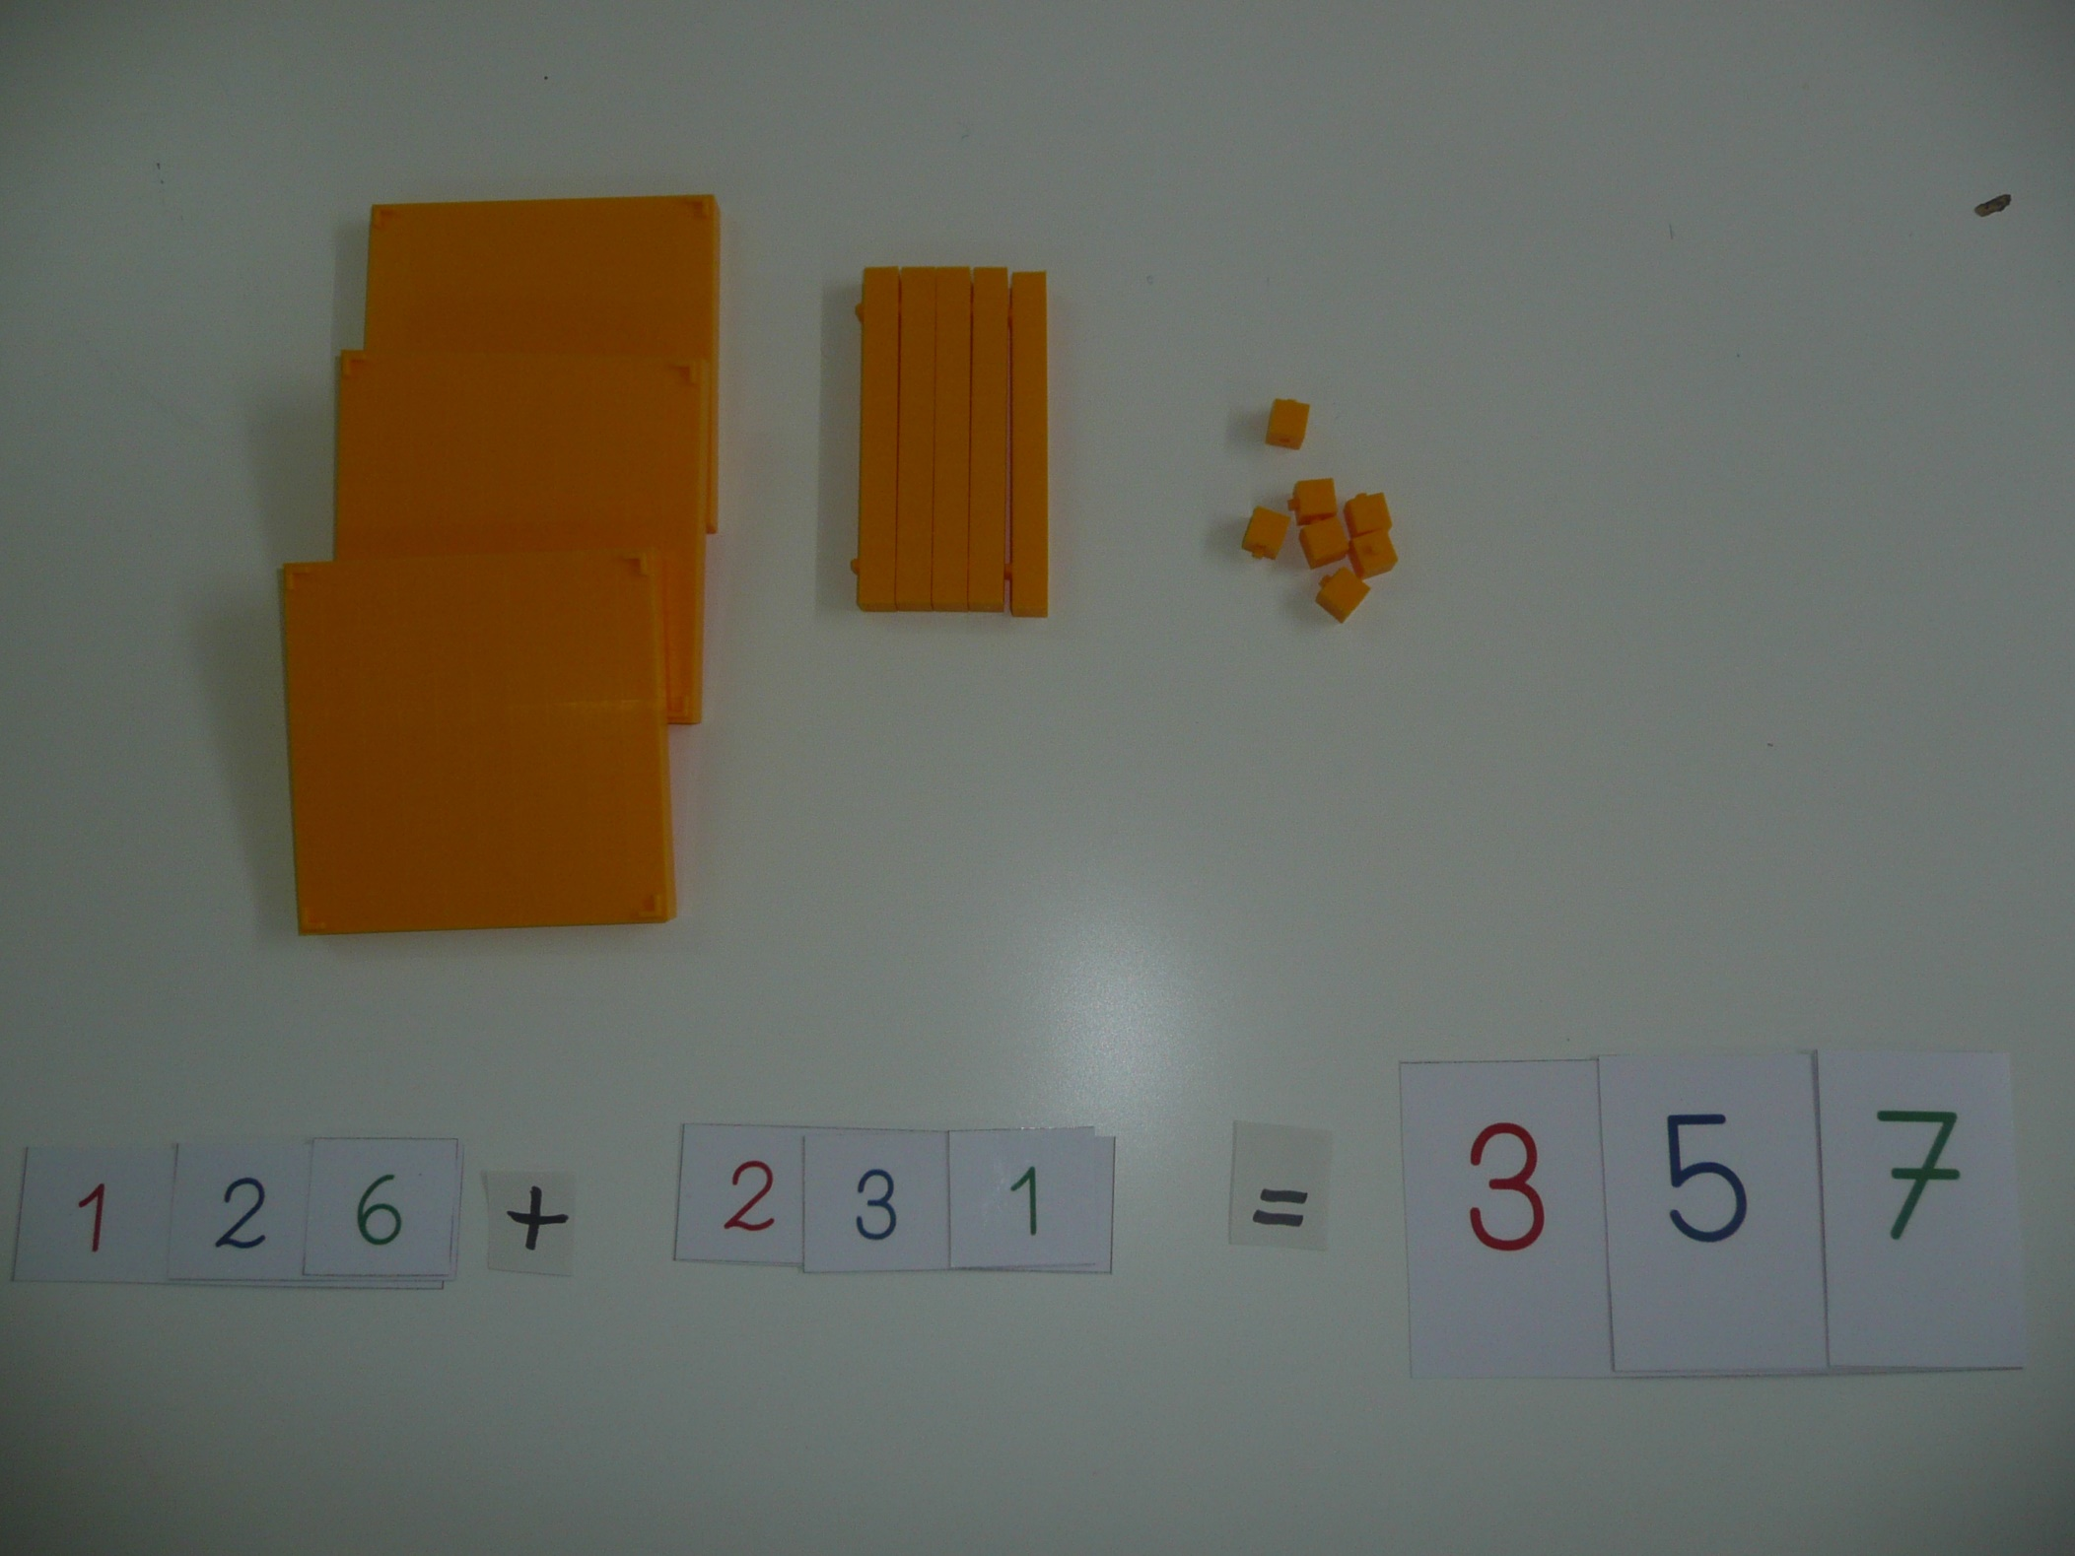
Copyrigth 2017 Numéro 1 Scolarité

Slide 12
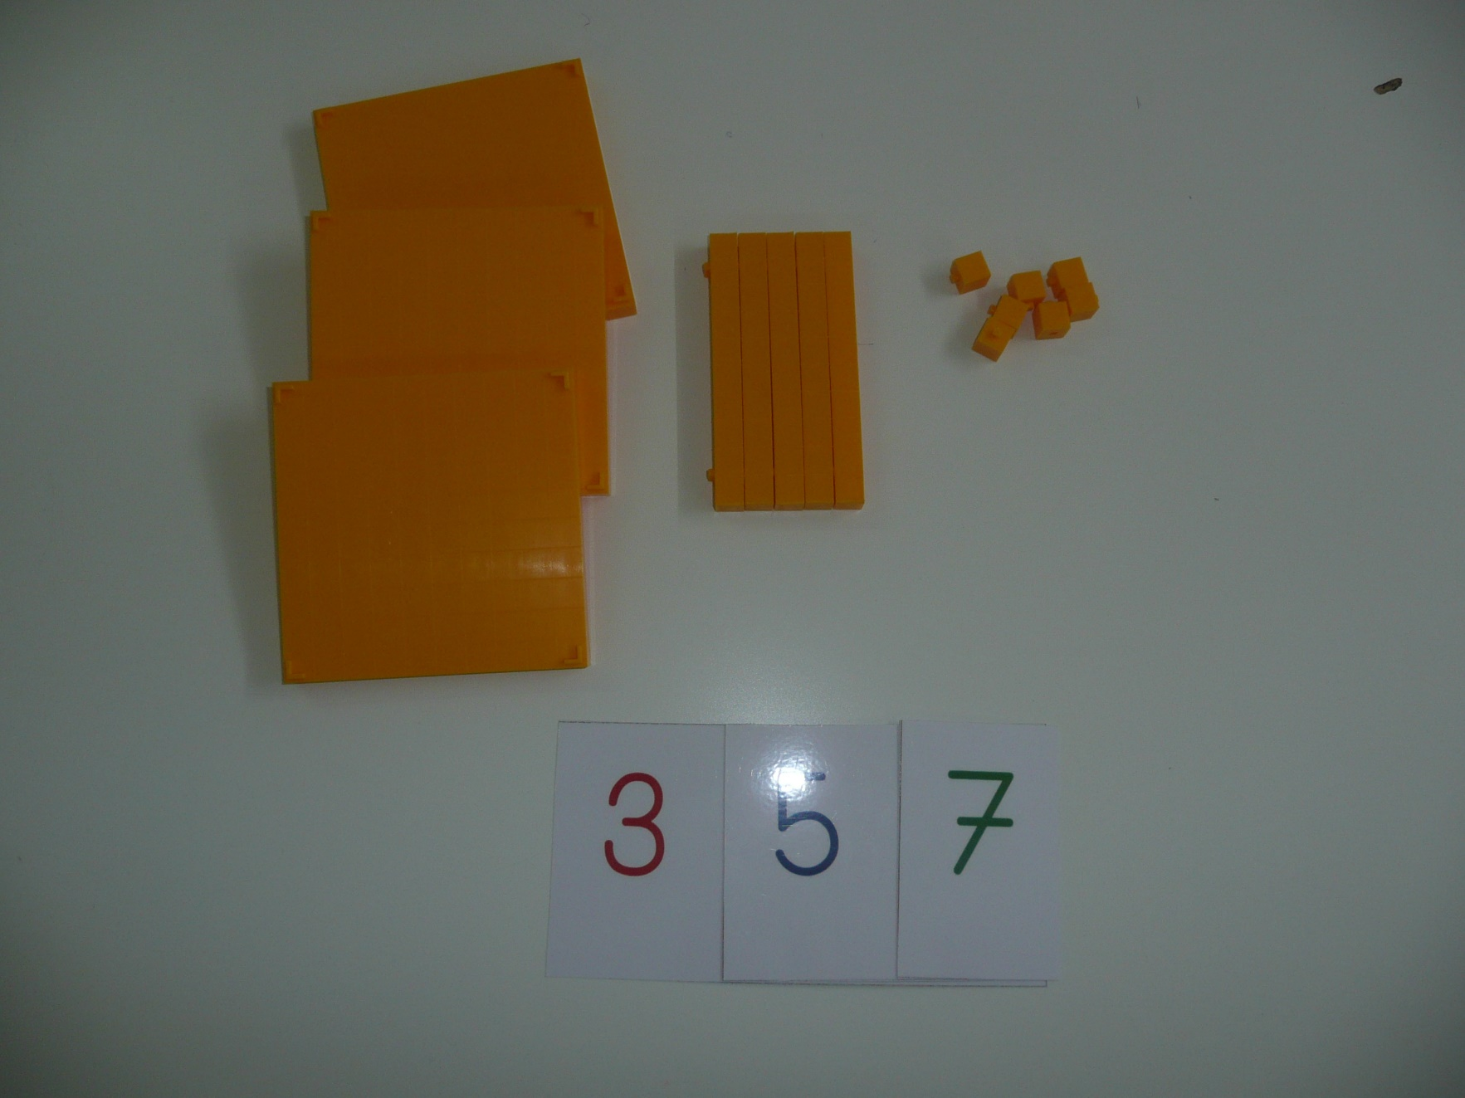
Copyrigth 2017 Numéro 1 Scolarité

Slide 13
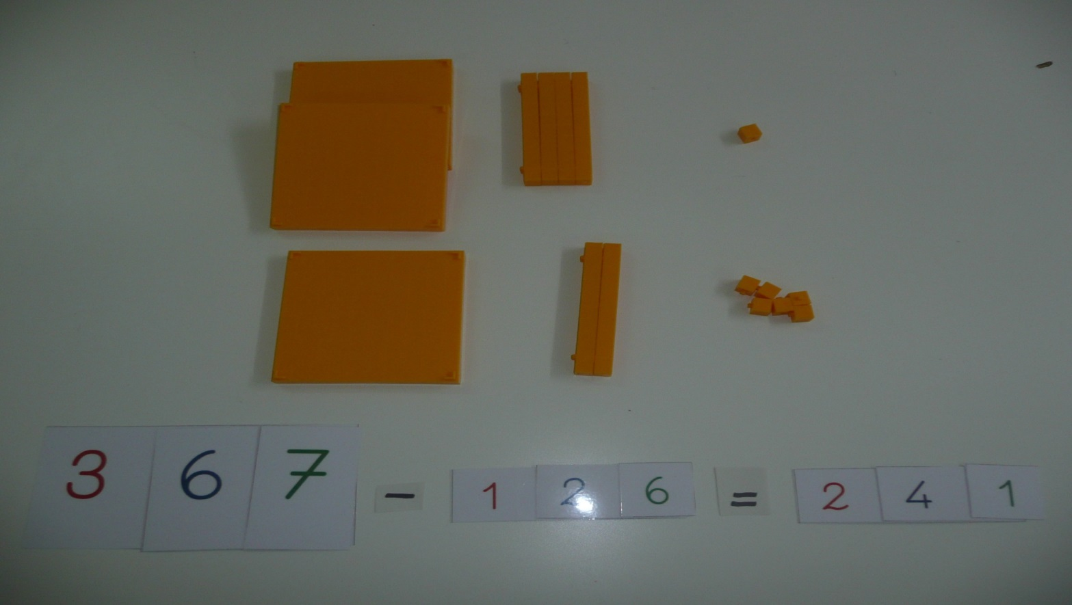
Copyrigth 2017 Numéro 1 Scolarité
et de soustraction :
Soustraire c’est retirer. Attention, une soustraction n’est absolument une addition à trou, ne jamais l’enseigner ainsi

Slide 14
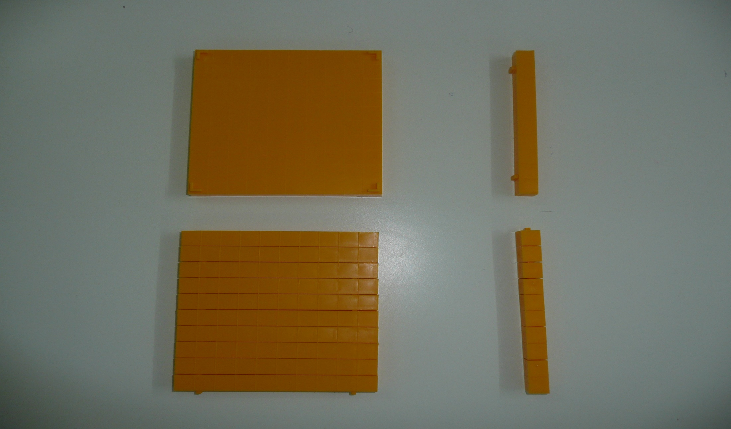
En parallèle avec la pose de ces opérations, cela permet de travailler la notion de retenue ou d’échange avec les cubes. Pour l’addition, on transforme 10 cubes en 1 barrette de 10 et/ou 10 barrettes de 10 en un carré de 100. Pour la soustraction, on transforme une barrette de 10 en 10 cubes et/ou un carré de 100 en 10 barrettes de 10.
Copyrigth 2017 Numéro 1 Scolarité

Slide 15
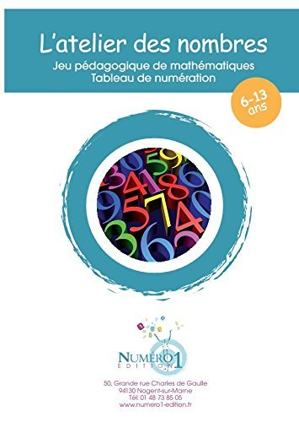
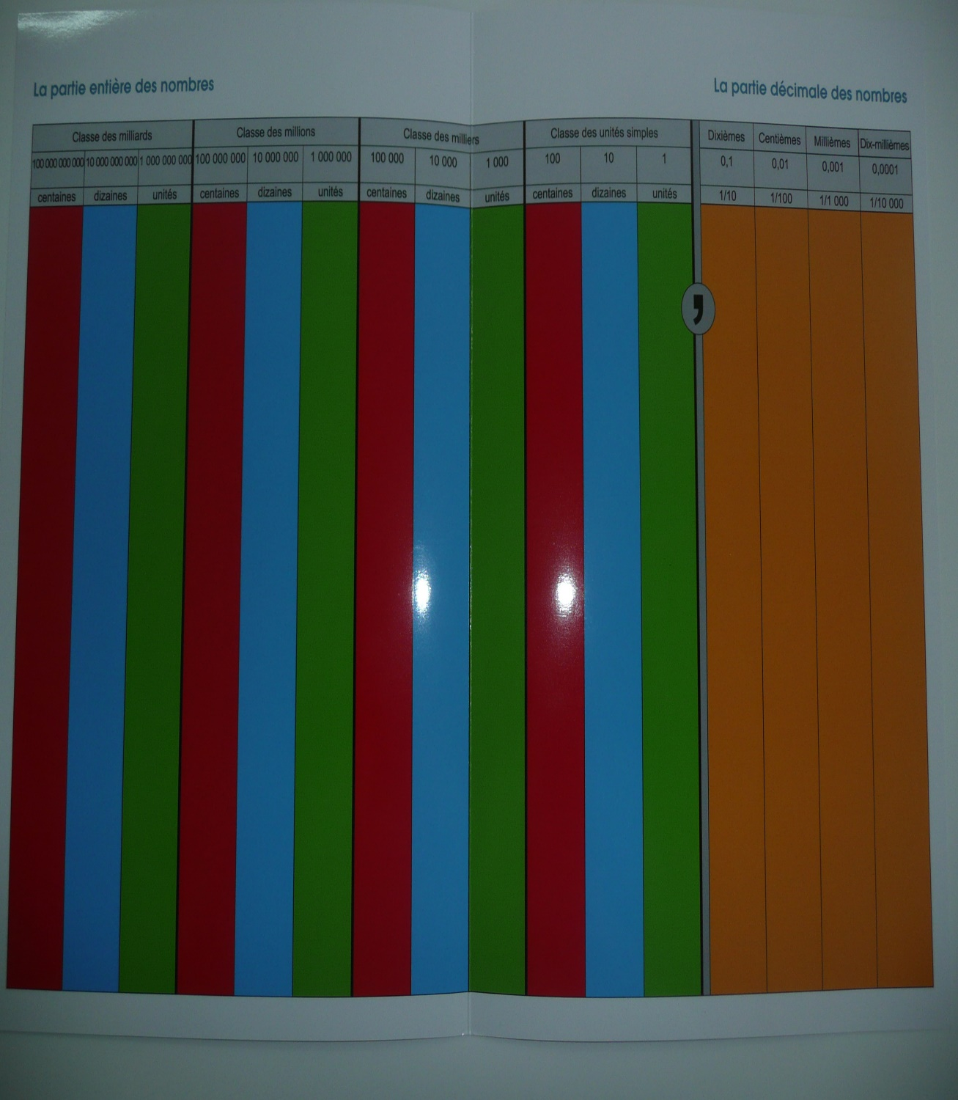
Atelier des nombres

Slide 16
Copyrigth 2017 Numéro 1 Scolarité
Il est indispensable pour tous les élèves dyscalculiques mais est également très pratique pour tous les élèves de primaire et début de collège. Il permet à l'élève de bien visualiser les grands nombres qui sont parfois difficiles à écrire (écrire un million cinq cent mille cinq n'est pas toujours évident même pour les forts en mathématiques) . Il permet également de mieux comprendre la place des zéros inutiles dans les nombres décimaux et aussi de mieux appréhender leur comparaison (par exemple savoir ce qui est le plus grand entre 4,107 ou 4,12 n'est pas toujours évident pour un élève)

Slide 17
Copyrigth 2017 Numéro 1 Scolarité
Cartes symboles : en les superposant, cela permet de travailler la composition d’un nombre.
Importance de la place d’un chiffre dans un nombre
Décomposition d’un nombre
Lien avec écriture des nombres décimaux
Lien avec écriture fractionnaire

Slide 18
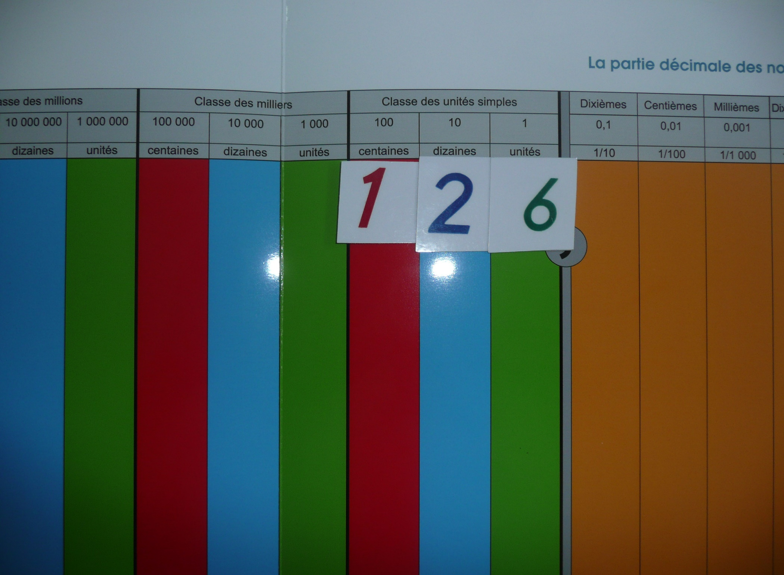
Copyrigth 2017 Numéro 1 Scolarité

Slide 19
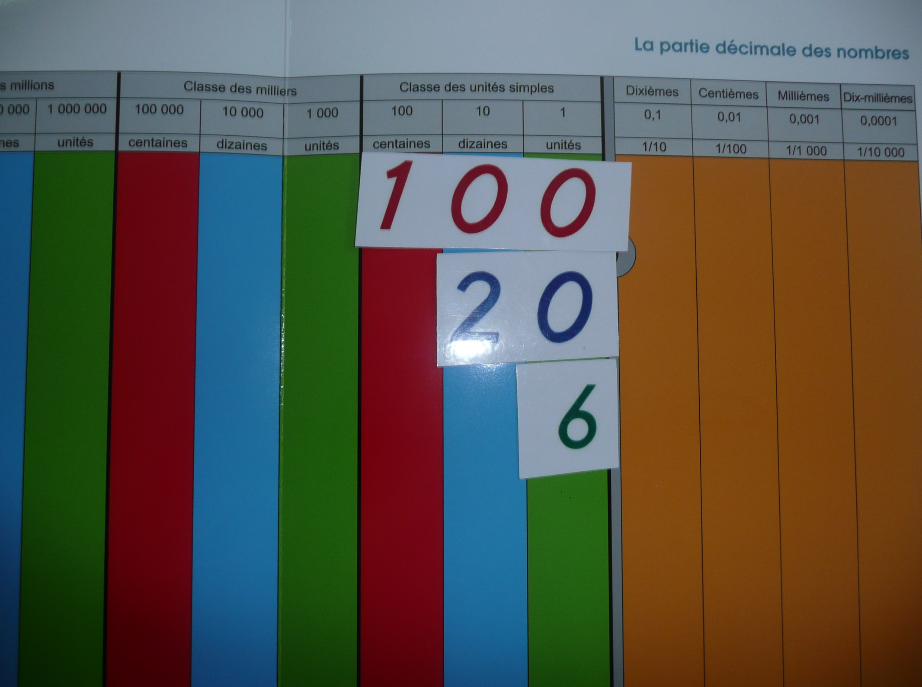
Copyrigth 2017 Numéro 1 Scolarité

Slide 20
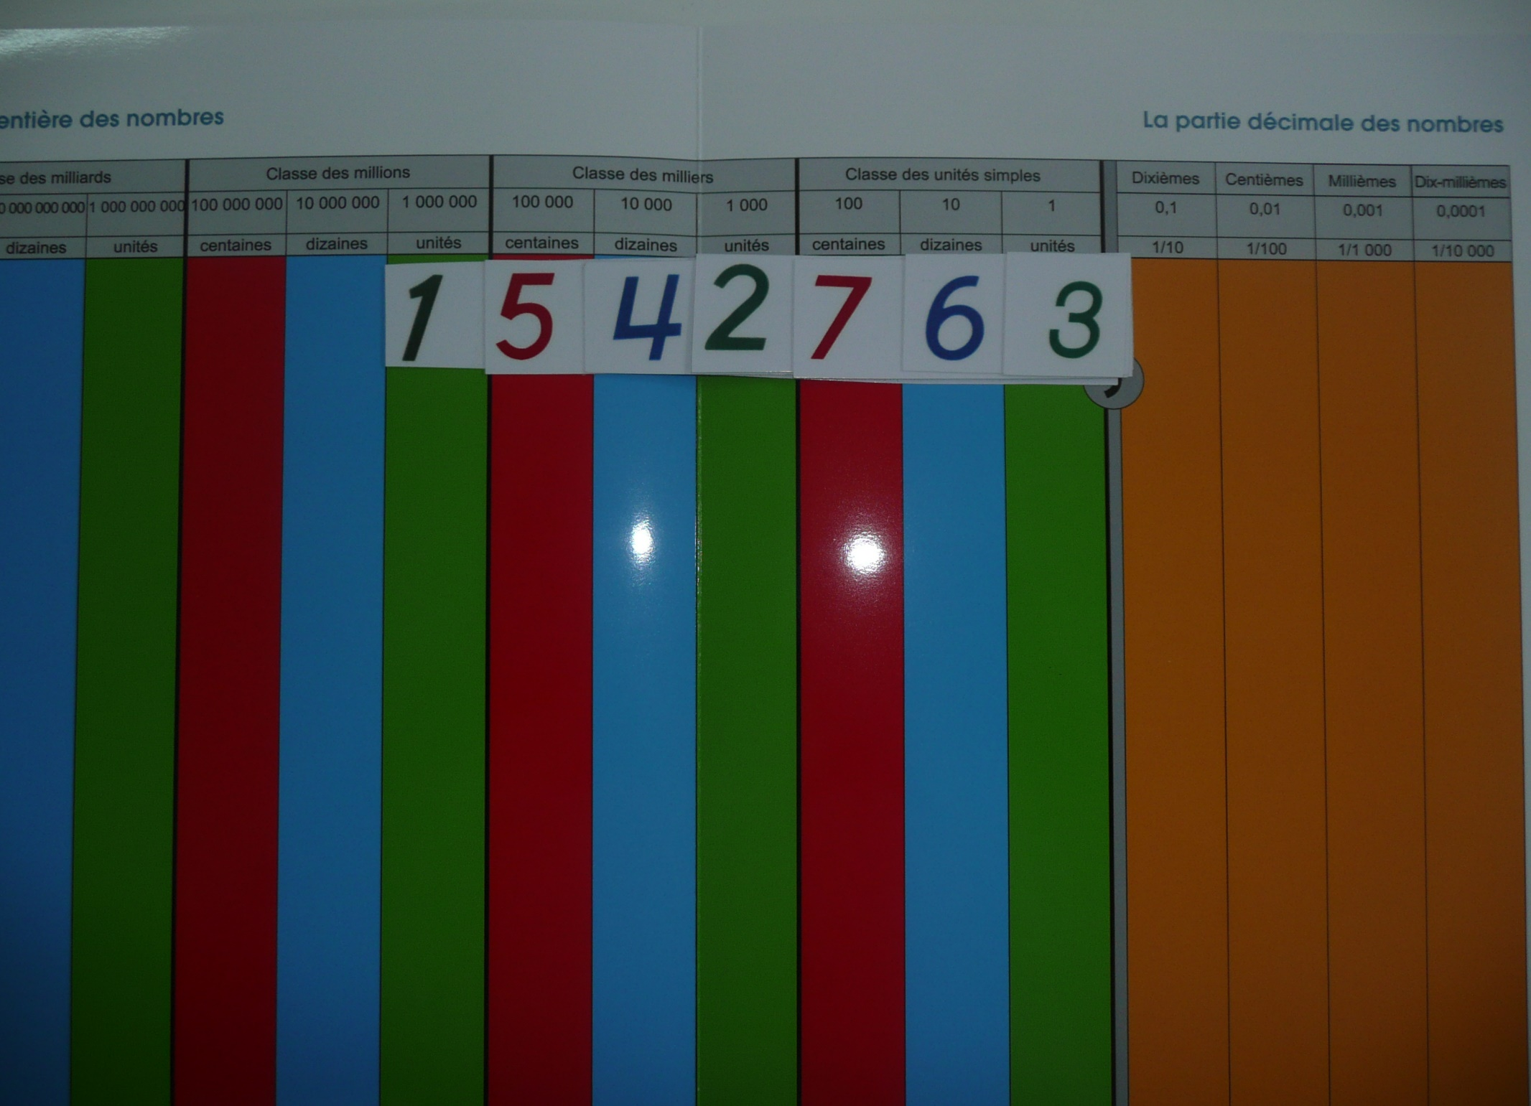
Copyrigth 2017 Numéro 1 Scolarité

Slide 21
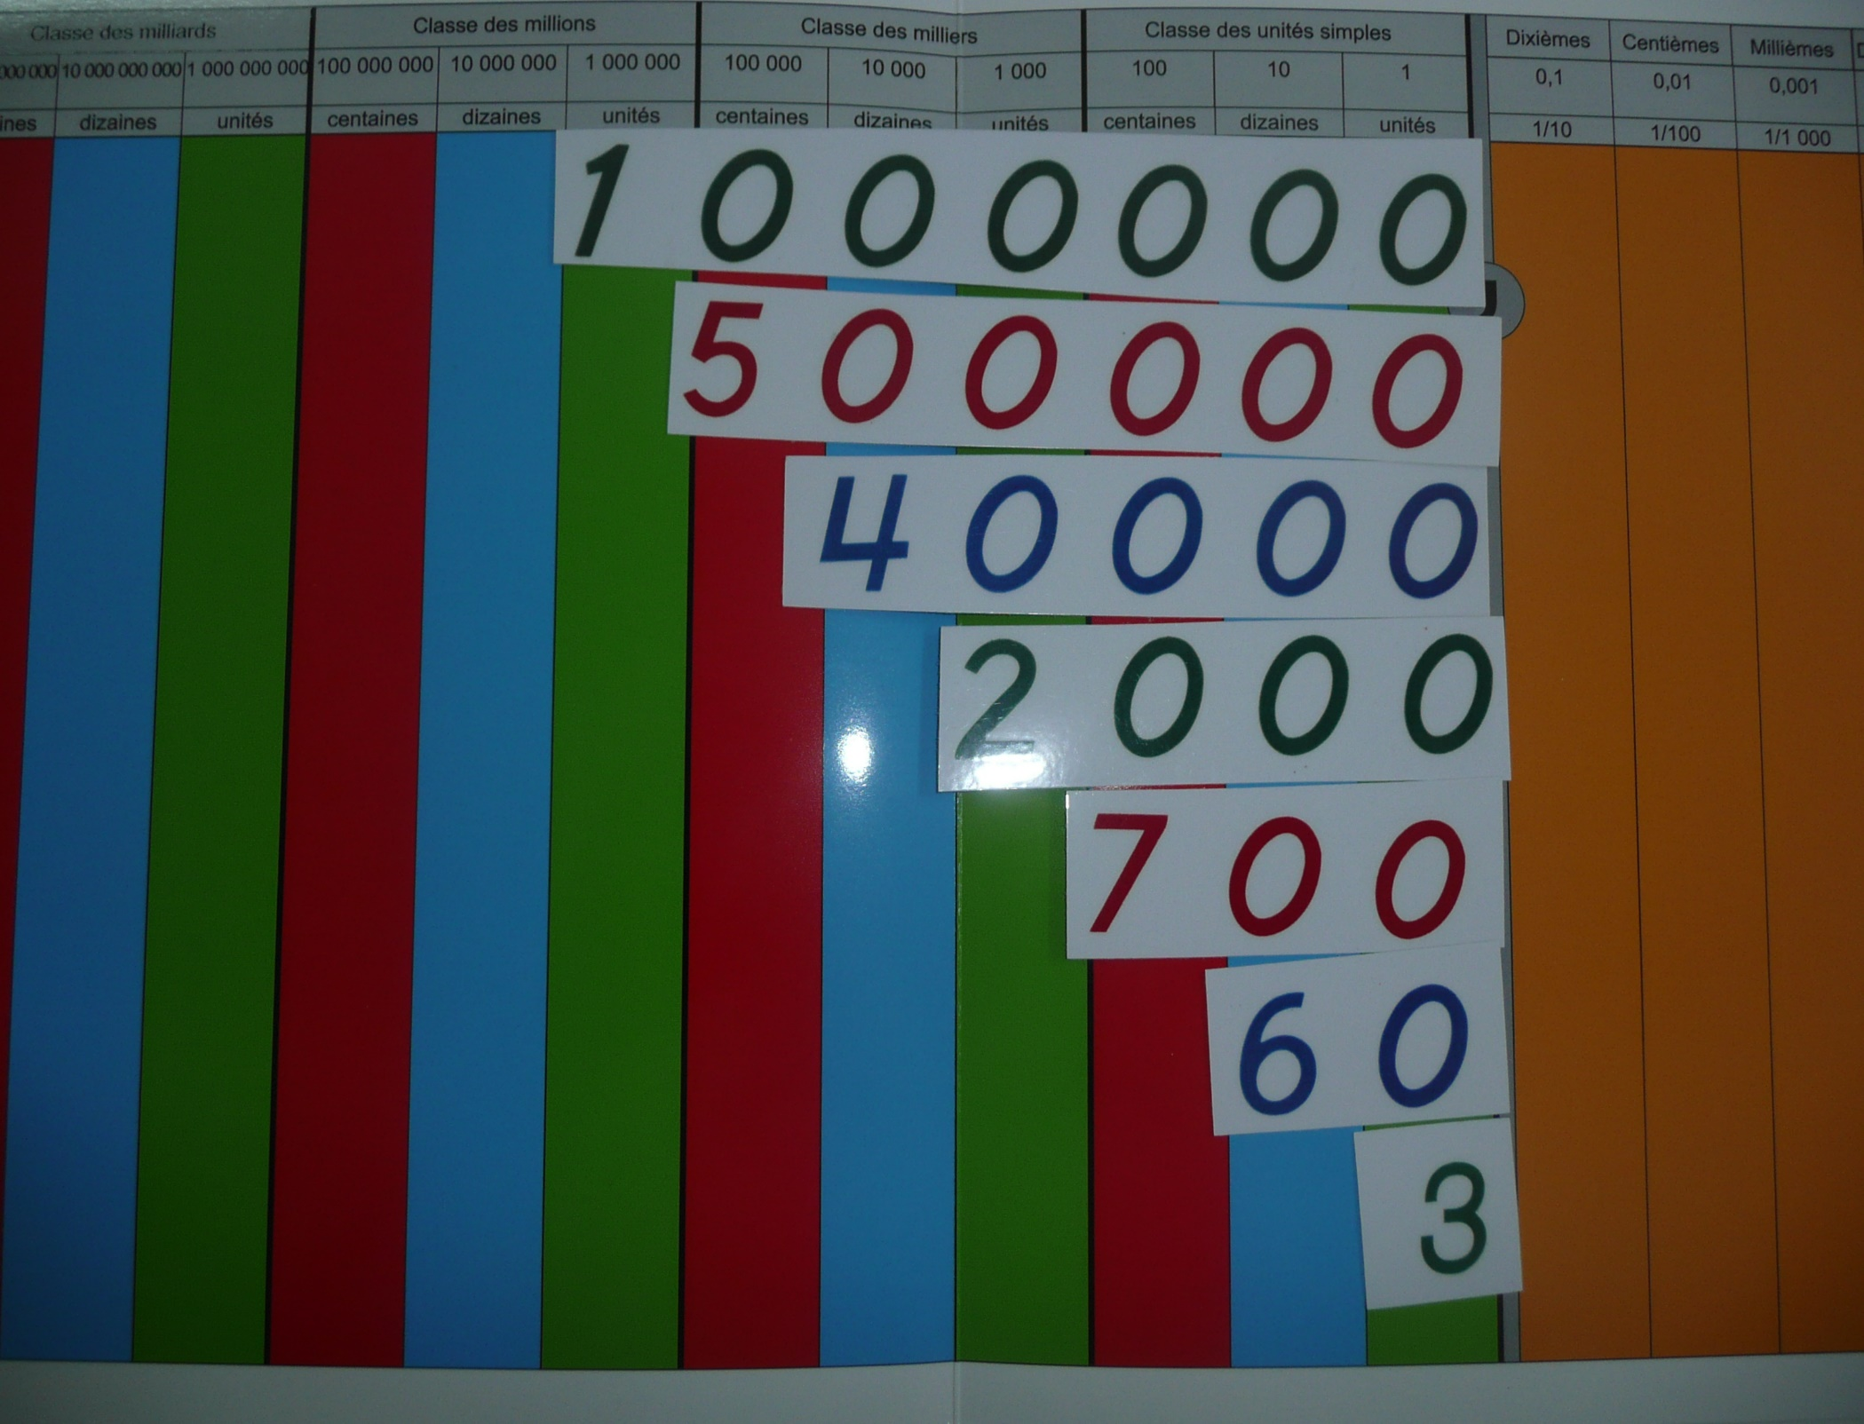
Copyrigth 2017 Numéro 1 Scolarité

Slide 22
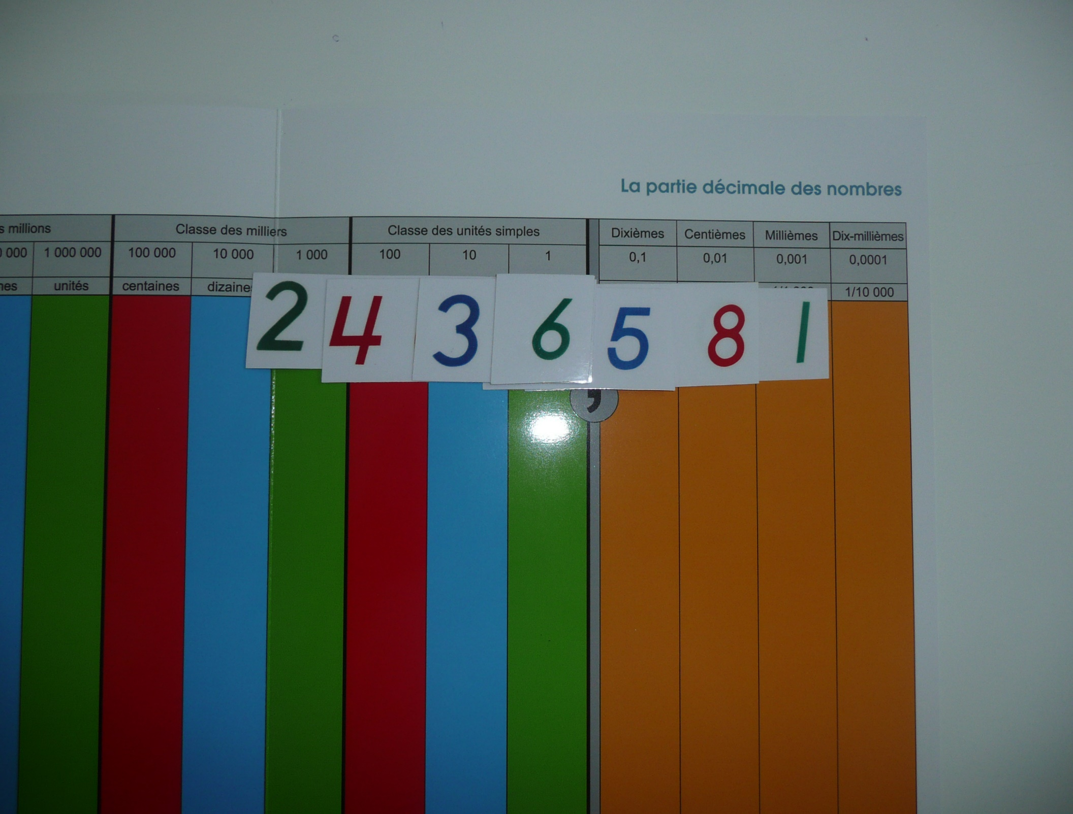
Copyrigth 2017 Numéro 1 Scolarité

Slide 23
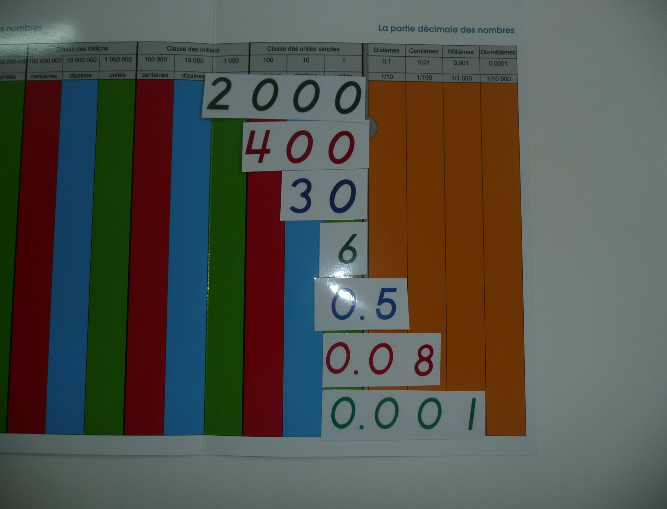
Copyrigth 2017 Numéro 1 Scolarité

Slide 24
Le tableau de la division
Copyrigth 2017 Numéro 1 Scolarité
A l’aide de jetons ou de cubes, cela permet de faire vivre le concept de partage équitable avec un quotient
strictement inférieur à 10: diviser c’est trouver la quantité pour un

Slide 25
 | 1 | 2 | 3 | 4 | 5 | 6 | 7 | 8 | 9
1
2
3
4
5
6
7
8
9
Copyrigth 2017 Numéro 1 Scolarité

Slide 26
Copyrigth 2017 Numéro 1 Scolarité
Il existe 2 types de division dont l’usage doit être clairement expliqué
« divisionpartition » et « division quotition ».
On peut demander aux élèves de diviser 15 bonbons (modélisés par des cubes) entre 3 enfants (représentés par des gobelets). En répartissant équitablement les 15 cubes dans les 3 gobelets, ils ont procédé à une « division partition » : ils ont cherché et trouvé combien de bonbons sont distribués à chacun des 3 enfants, soit la valeur d'une des parts égales.
Mais la méthode de Singapour va plus loin et soumet aux élèves une seconde histoire : « A combien d'enfants puis-je distribuer un sachet de 3 bonbons si j'en ai 15 ? », soit « Combien de groupes de 3 puis-je faire avec 15 cubes ? » Il s'agit de la « division quotition », où c'est le nombre de parts qui est recherché. Les deux divisions ne présentent pas plus de difficultés l'une que l'autre, mais, en les abordant toutes les deux dès le départ, les élèves n'auront aucune difficulté à les manipuler dans le secondaire.​

Slide 27
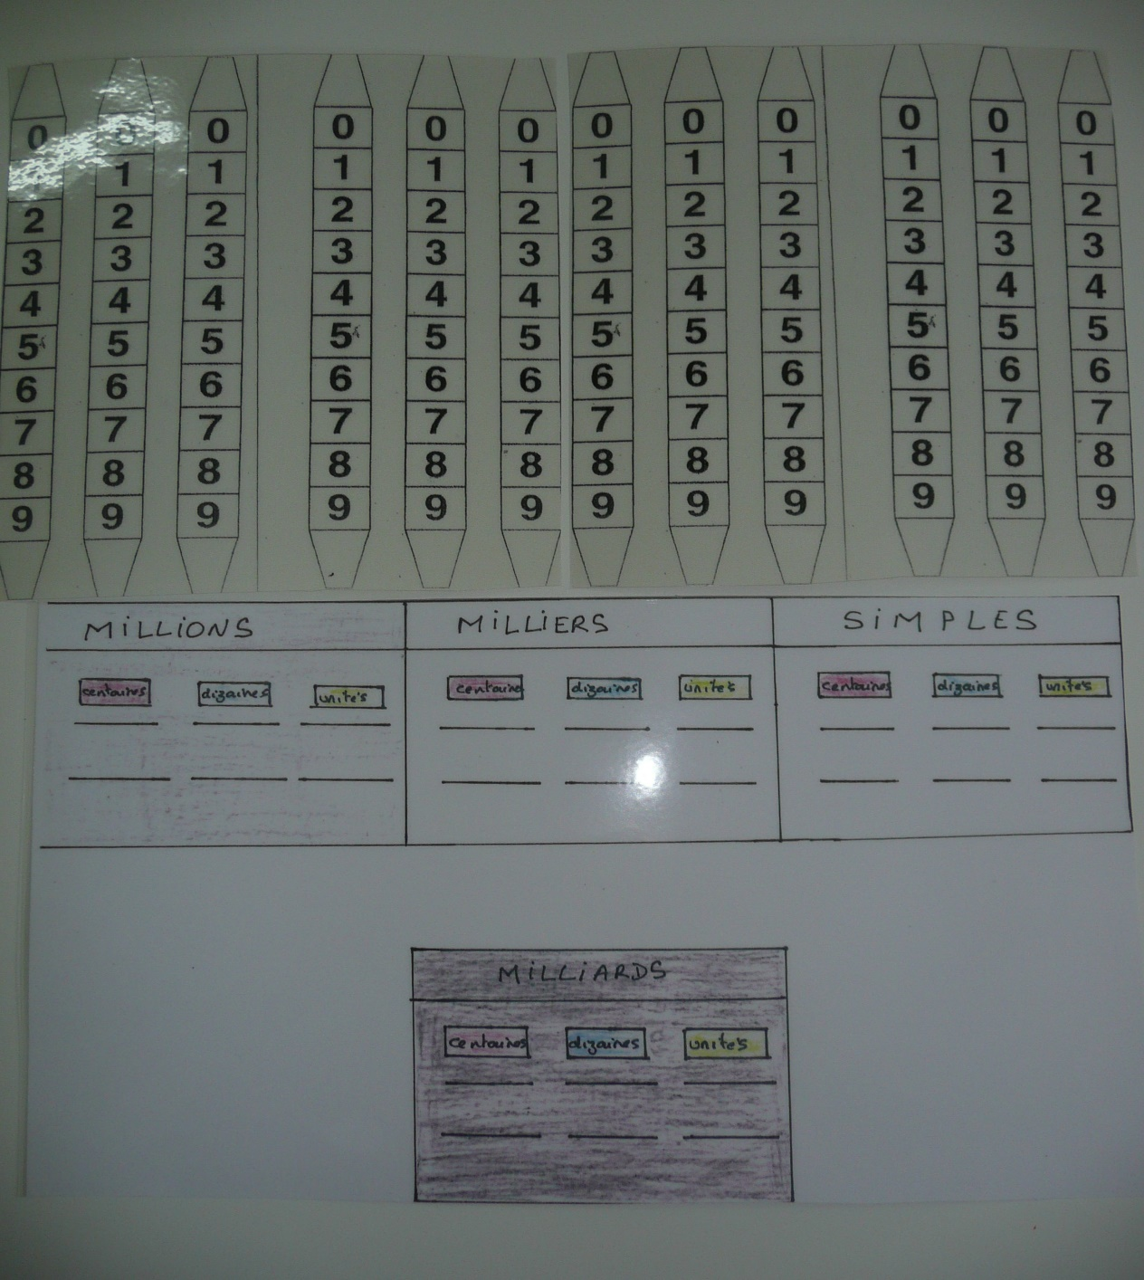
Compteur des nombres
Copyrigth 2017 Numéro 1 Scolarité

Slide 28
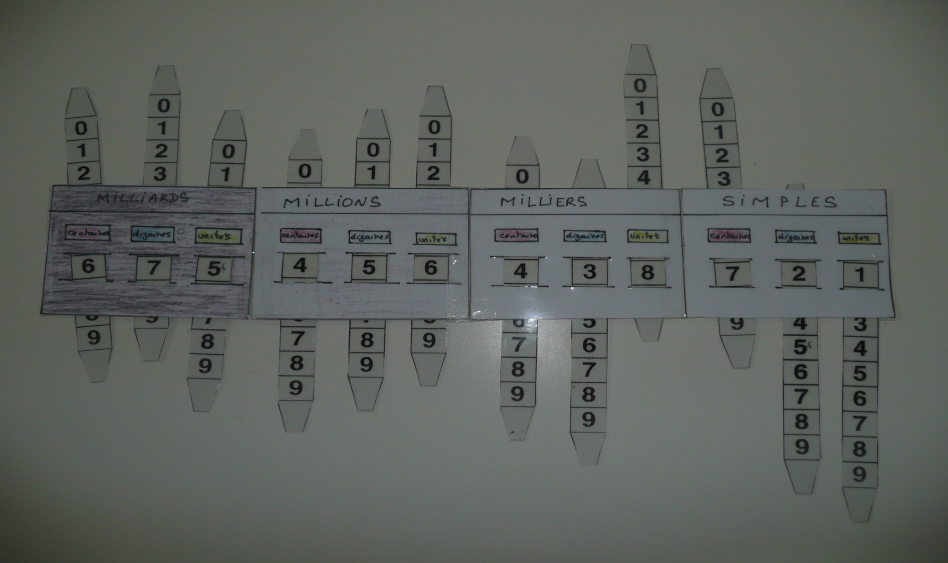
Copyrigth 2017 Numéro 1 Scolarité
Ce compteur permet de retravailler la formation d’un nombre ou d’un grand nombre et ainsi mettre en évidence le zéro utile et aborder la notion de zéro inutile.

Slide 29
La réglette des nombres relatifs
Copyrigth 2017 Numéro 1 Scolarité

Slide 30
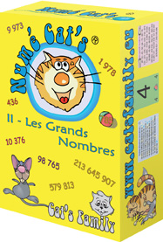
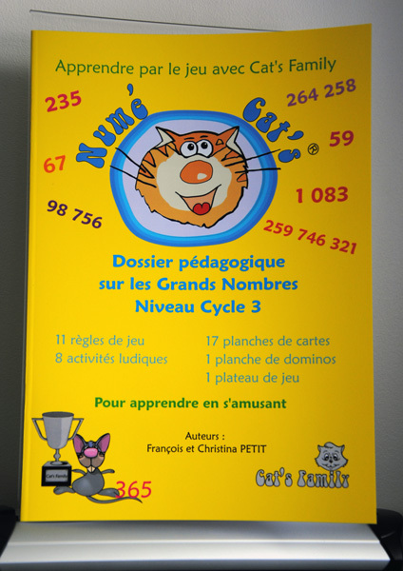
LES JEUX CAT’S FAMILY
Copyrigth 2017 Numéro 1 Scolarité
Les grands nombres
- 11 règles de jeux permettant de retravailler le concept de grands nombres
3 styles d'énigmes :
- Les grands nombres : 628, 4 720, 15 963, 874 236 901...
- Chiffres et nombres : je suis le
chiffre des centaines de 4 578
- Calcul mental : 18 + 29, 87 - 24,
126 + 478, 14 x 8, 48 : 8
→ Dossier pédagogique sur les
grands nombres

Slide 31
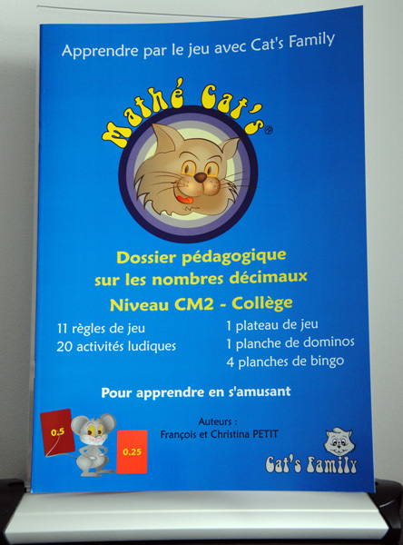
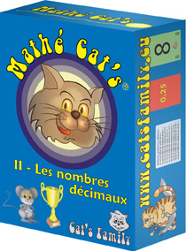
Copyrigth 2017 Numéro 1 Scolarité
Les nombres décimaux
- 10 règles de jeux permettant de retravailler les nombres décimaux de manière très amusante.
Jeu de cartes pour jouer avec les nombres décimaux, basé sur la visualisation, le calcul mental, la concentration et la mémoire.
→ Dossier pédagogique sur les nombres décimaux

Slide 32
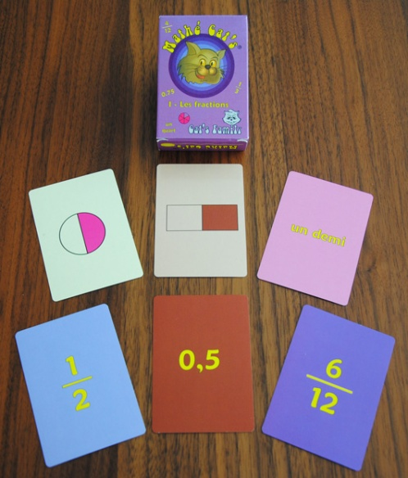
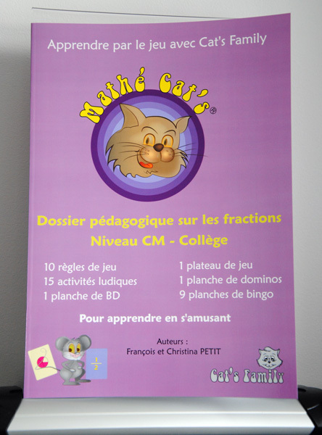
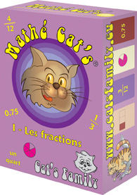
Copyrigth 2017 Numéro 1 Scolarité
Les fractions
    - 10 règles de jeux permettant de retravailler les fractions Les fractions sont représentées de 6 manières: sous forme de fractions réductibles et irréductibles, sous forme de chiffres avec des décimales, avec des mots, sous forme de disques et de rectangles. Plusieurs règles sont proposées, l'objectif est d'associer soit les fractions équivalentes, soit les fractions complémentaires → Dossier pédagogique sur les fractions

Slide 33
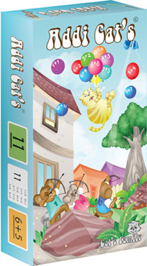
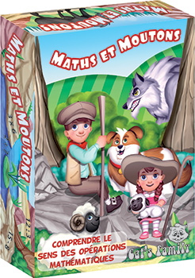
Copyrigth 2017 Numéro 1 Scolarité
Addi Cat’s
- jeu de calcul mental + tables d’addition
Maths et mesures
- Jeu de cartes pour mettre en scène
et faire deviner des calculs et des énigmes.

Slide 34
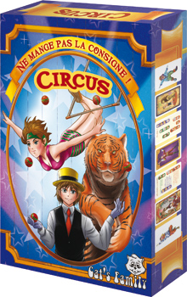
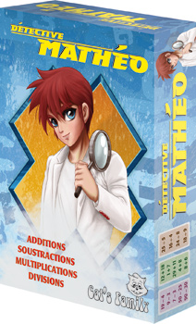
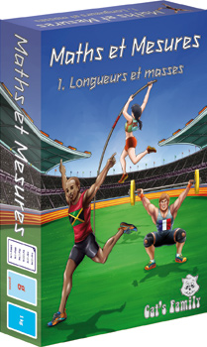
Copyrigth 2017 Numéro 1 Scolarité
Ne mange pas la consigne
- C’est un jeu mêlant calcul mental (additions et soustractions)
mémoire, concentration et rapidité. 4 règles de jeu
Mathéo détective
    Jeu de cartes permettant d’écarter rapidement
    les calculs faux sur les 4 opérations
Maths et Mesures
Apprendre les règles de conversions
des longueurs ou des masses en
vous amusant !

Slide 35
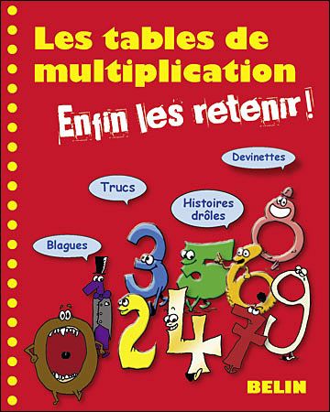
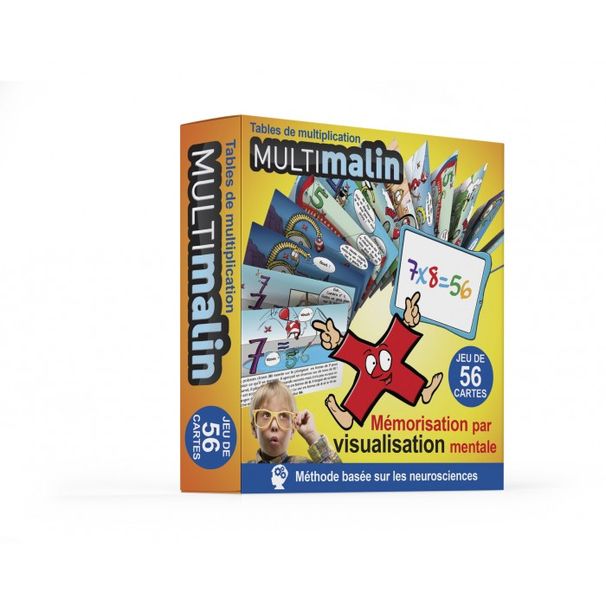
Mémorisation des tables de multiplication
Copyrigth 2017 Numéro 1 Scolarité
Livret et/ou jeu

Slide 36
Atelier des fractions
Copyrigth 2017 Numéro 1 Scolarité
Sans doute une des notions les plus complexes pour les élèves dyscalculiques et une notion encore assez nébuleuse pour les élèves de fin de primaire. Car utiliser une fraction, c'est prendre la partie d'un tout, le tout n'étant jamais la même chose. Cela peut être un gâteau, l'unité graduée d'une règle, un récipient d'eau... Difficile de s'y retrouver car l'enfant doit pouvoir faire preuve d'un bon niveau d'abstraction pour symboliser ce tout. Le tout peut avoir d'un exercice à l'autre plusieurs dimensions, formes, couleurs. Nous avons pris le parti dans ce livret de symboliser la fraction par des parts de disque, nous aurions pu utiliser des tours mais c'est ce symbole qui nous a paru le plus simple à manipuler.

Slide 37

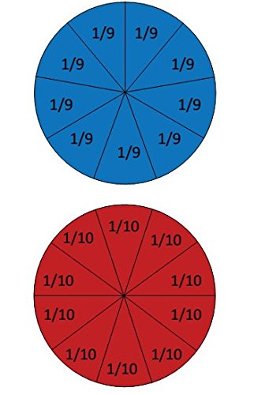
Copyrigth 2017 Numéro 1 Scolarité

Slide 38
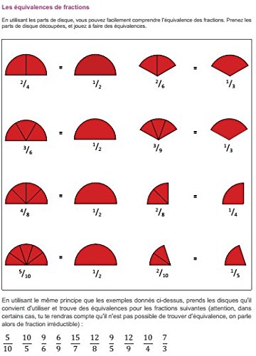
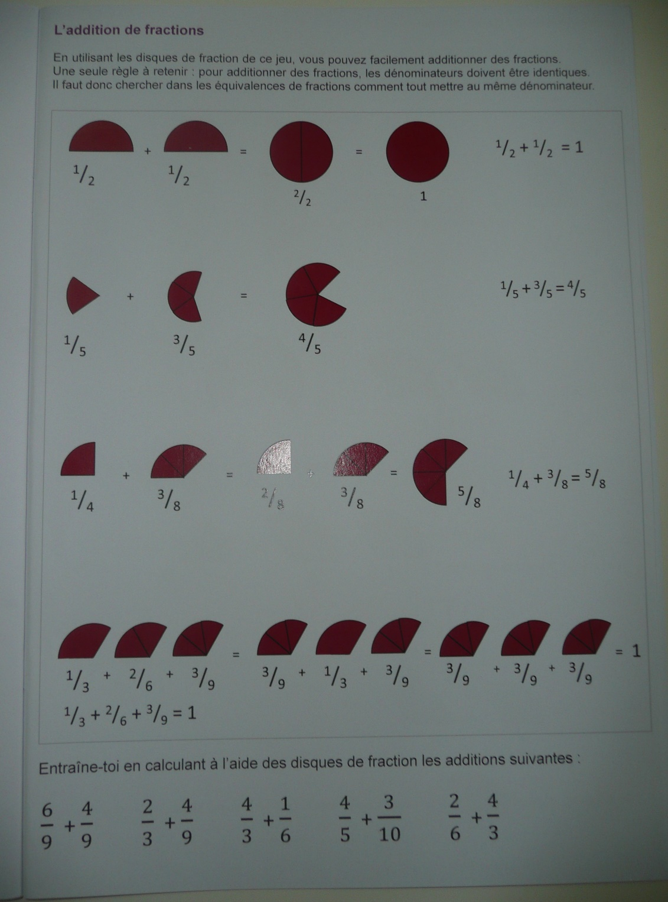
Concept de fractions Repérage sur une droite graduée Lien avec valeur décimale
Fractions équivalentes Simplification de fractions Opérations sur les fractions
Copyrigth 2017 Numéro 1 Scolarité

Slide 39
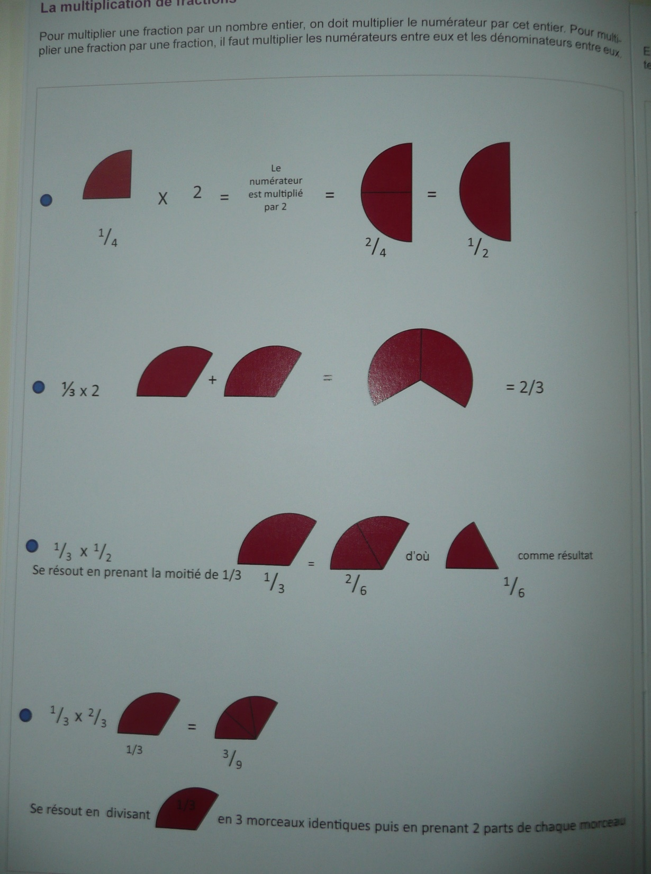
Copyrigth 2017 Numéro 1 Scolarité

Slide 40
Jeu mistigri des énigmes mathématiques
Copyrigth 2017 Numéro 1 Scolarité
3 niveaux: à télécharger sur notre site:
http://www.numero1-scolarite.com/mathematiques/jeux-pedagogiques-en-mathematiques/mistigri-des-enigmes-mathematiques/
Niveau facile: permet de travailler tous les mots logiques: de, dans, parmi, tiers, quart, moitié, en faisant appel uniquement à l’addition et soustraction
Niveau moyen: permet de comprendre le sens des opérations
Niveau difficile: il faut deviner l’opérateur et non donner le résultat, ce qui exige unraisonnement plus élaboré

Slide 41
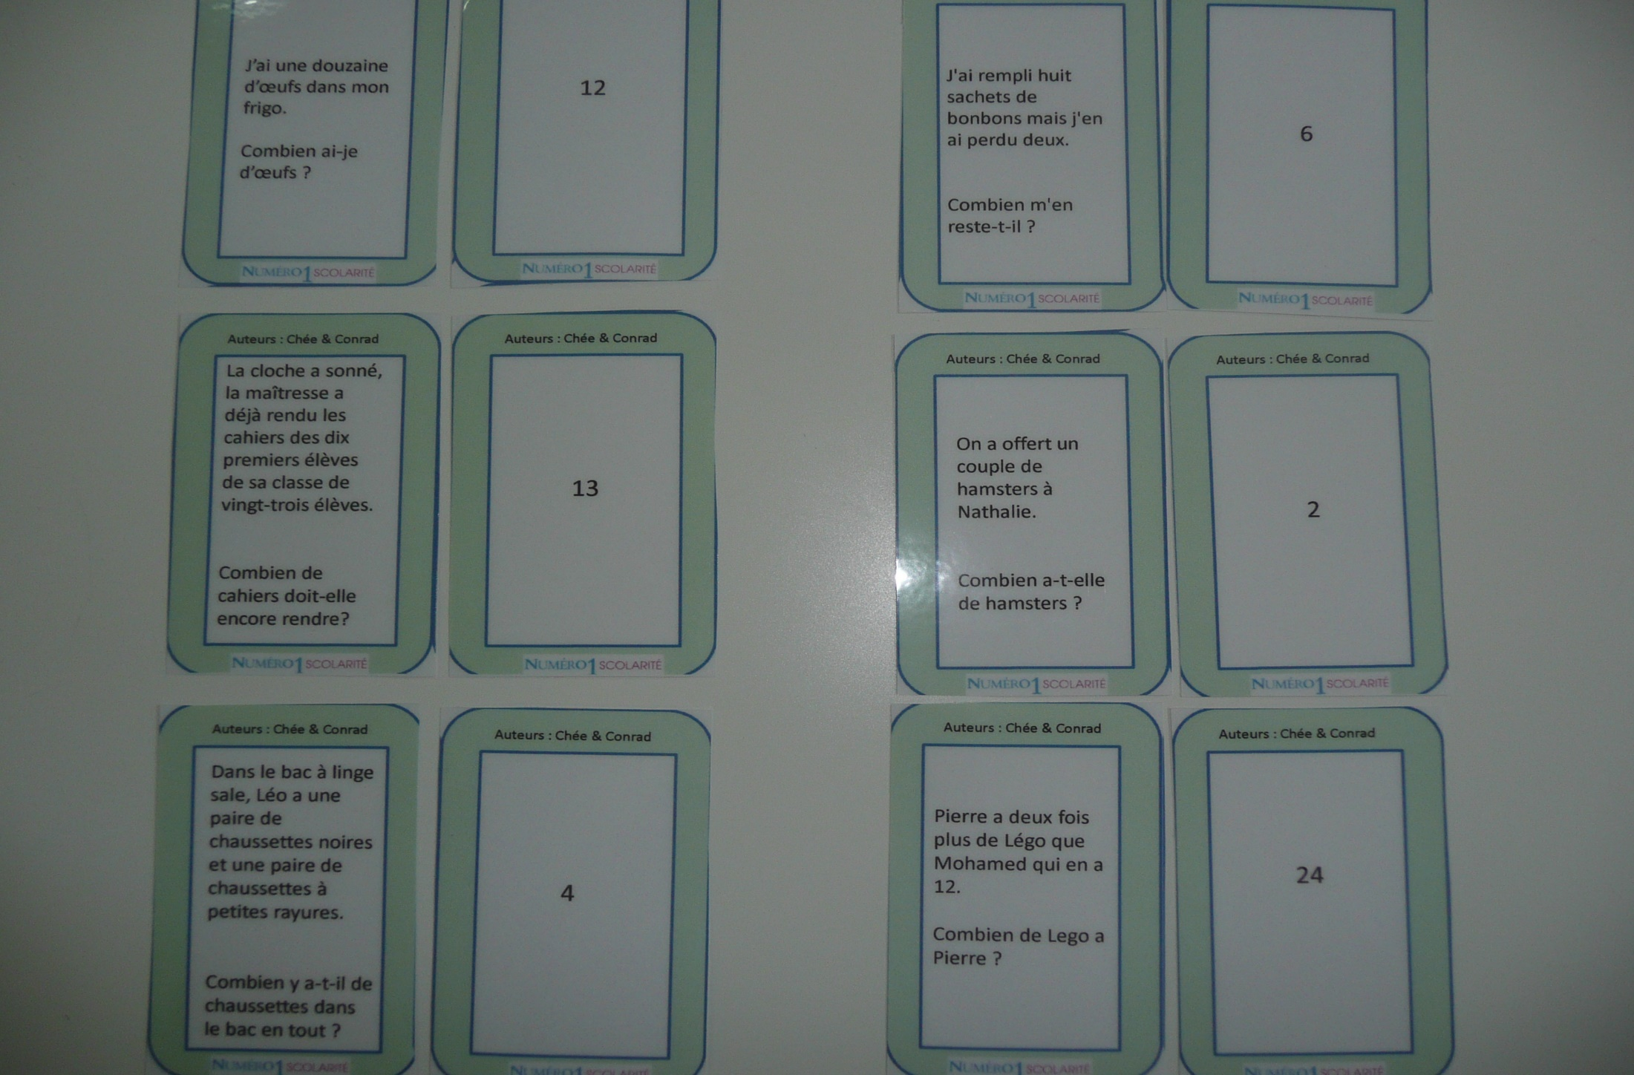
1er Niveau (facile)
Copyrigth 2017 Numéro 1 Scolarité

Slide 42
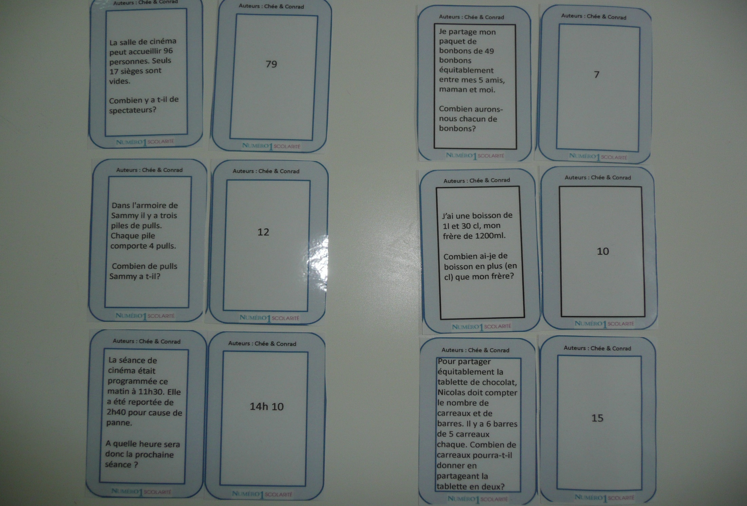
2ème Niveau (moyen)
Copyrigth 2017 Numéro 1 Scolarité

Slide 43
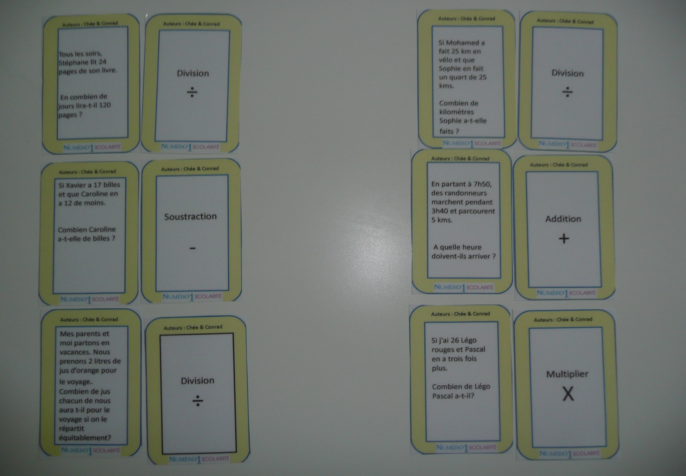
3ème Niveau (difficile)
Copyrigth 2017 Numéro 1 Scolarité

Slide 44
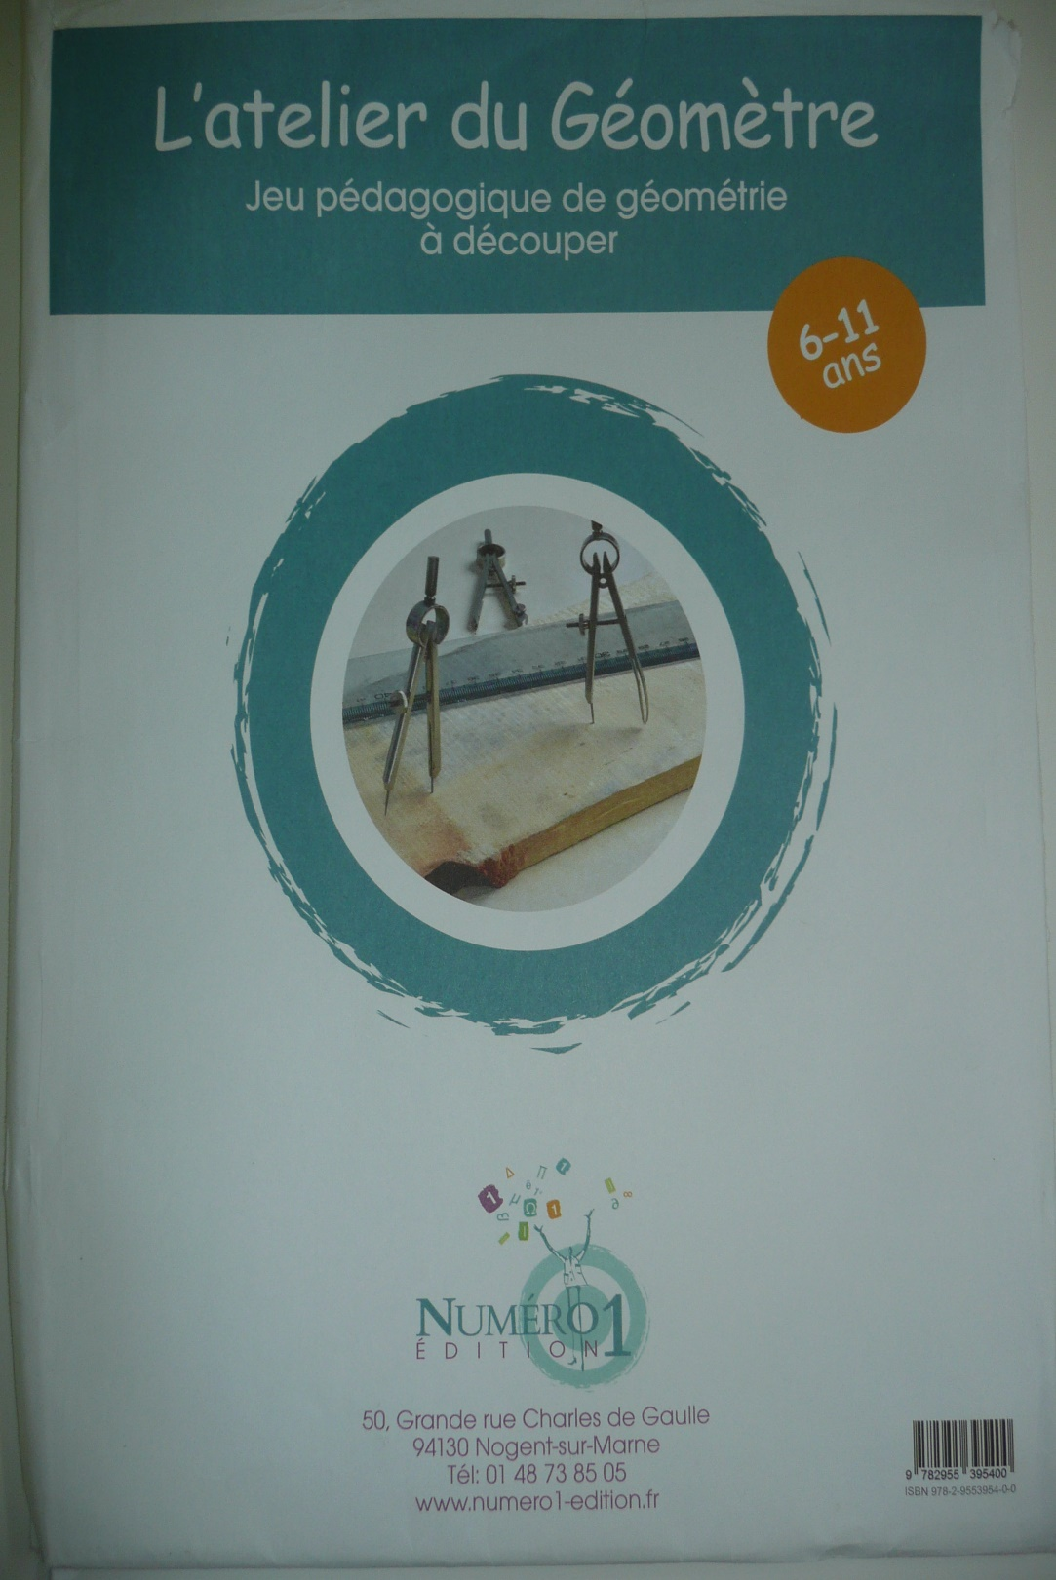
Atelier du géomètre
Copyrigth 2017 Numéro 1 Scolarité
l'Atelier du Géomètre permet à l'enfant
d'envisager la géométrie de manière sensorielle.
Il s'agit de travailler grâce à la manipulation, la
construction et l'analyse des propriétés
géométriques. Cette technique permet de faciliter
l’apprentissage des figures et des constructions
géométriques de manière ludique. Ainsi, les enfants
dyscalculiques, dyslexiques, dyspraxiques,
dysorthographiques, précoces EIP, autiste-asperger
ou en phobie scolaire auront moins de réticence
et/ou de difficulté pour comprendre les subtilités
géométriques.

Slide 45
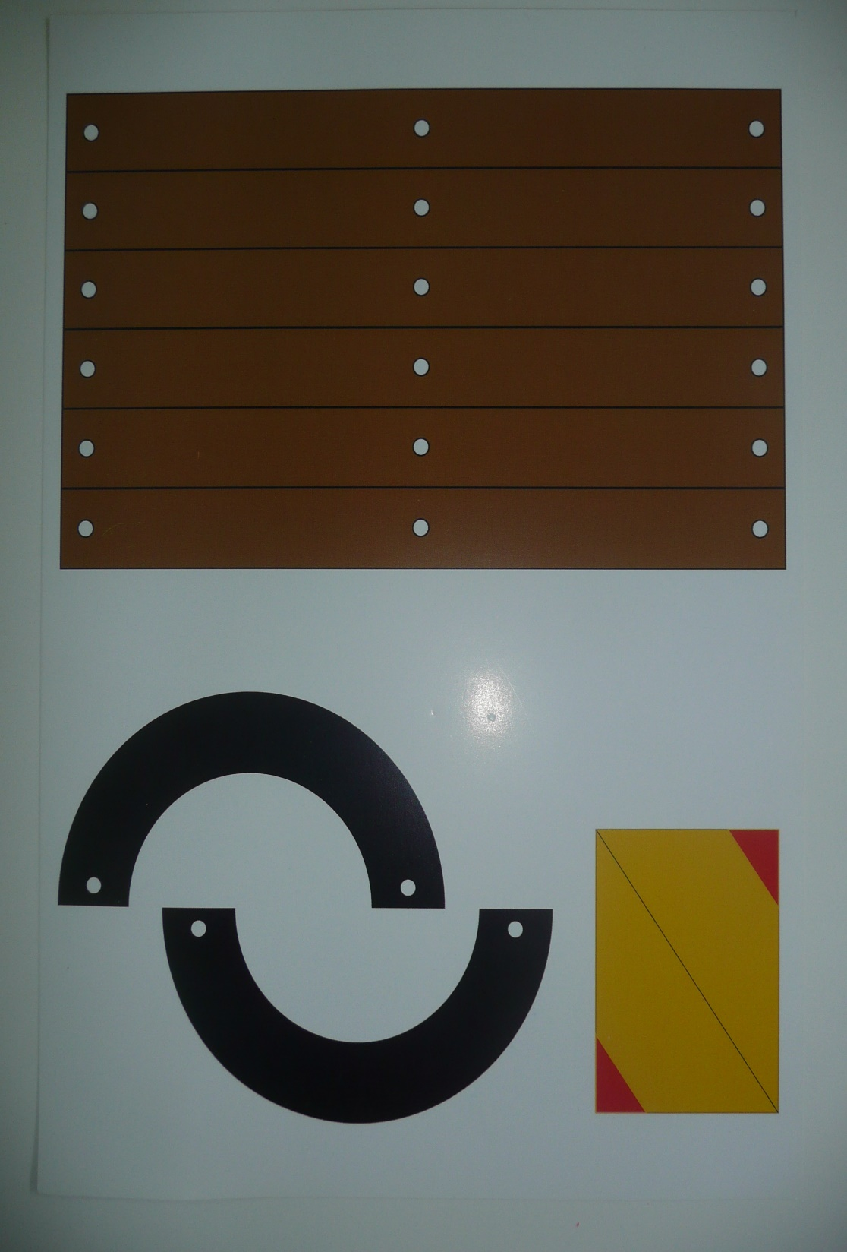
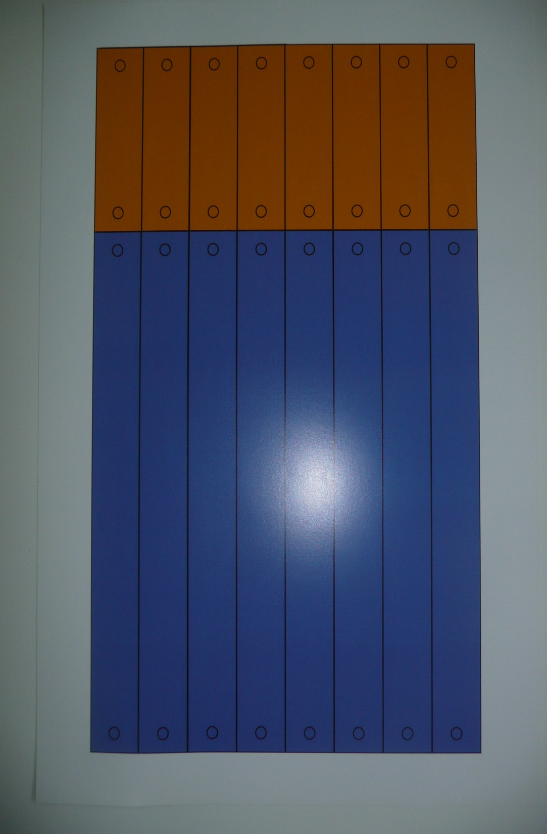
Copyrigth 2017 Numéro 1 Scolarité

Slide 46
Copyrigth 2017 Numéro 1 Scolarité
Définitions
Noms des figures géométriques
Propriétés des figures géométriques
Deux approches*
Transformation en jeux
*Exercices en parallèle avec manipulation
Manipulation sur fond blanc + annotations
https://www.youtube.com/watch?v=Tde886cljNI

Slide 47
Les énigmes géométriques
Copyrigth 2017 Numéro 1 Scolarité
3 niveaux de difficultés pour retravailler les principales définitions et propriétés sous forme de jeu. A télécharger sur notre site:
http://www.numero1-scolarite.com/mathematiques/jeux-pedagogiques-en-mathematiques/enigmes-geometriques/
1 étoile : niveau facile
2 étoiles : niveau moyen
3 étoiles : niveau difficile

Slide 48
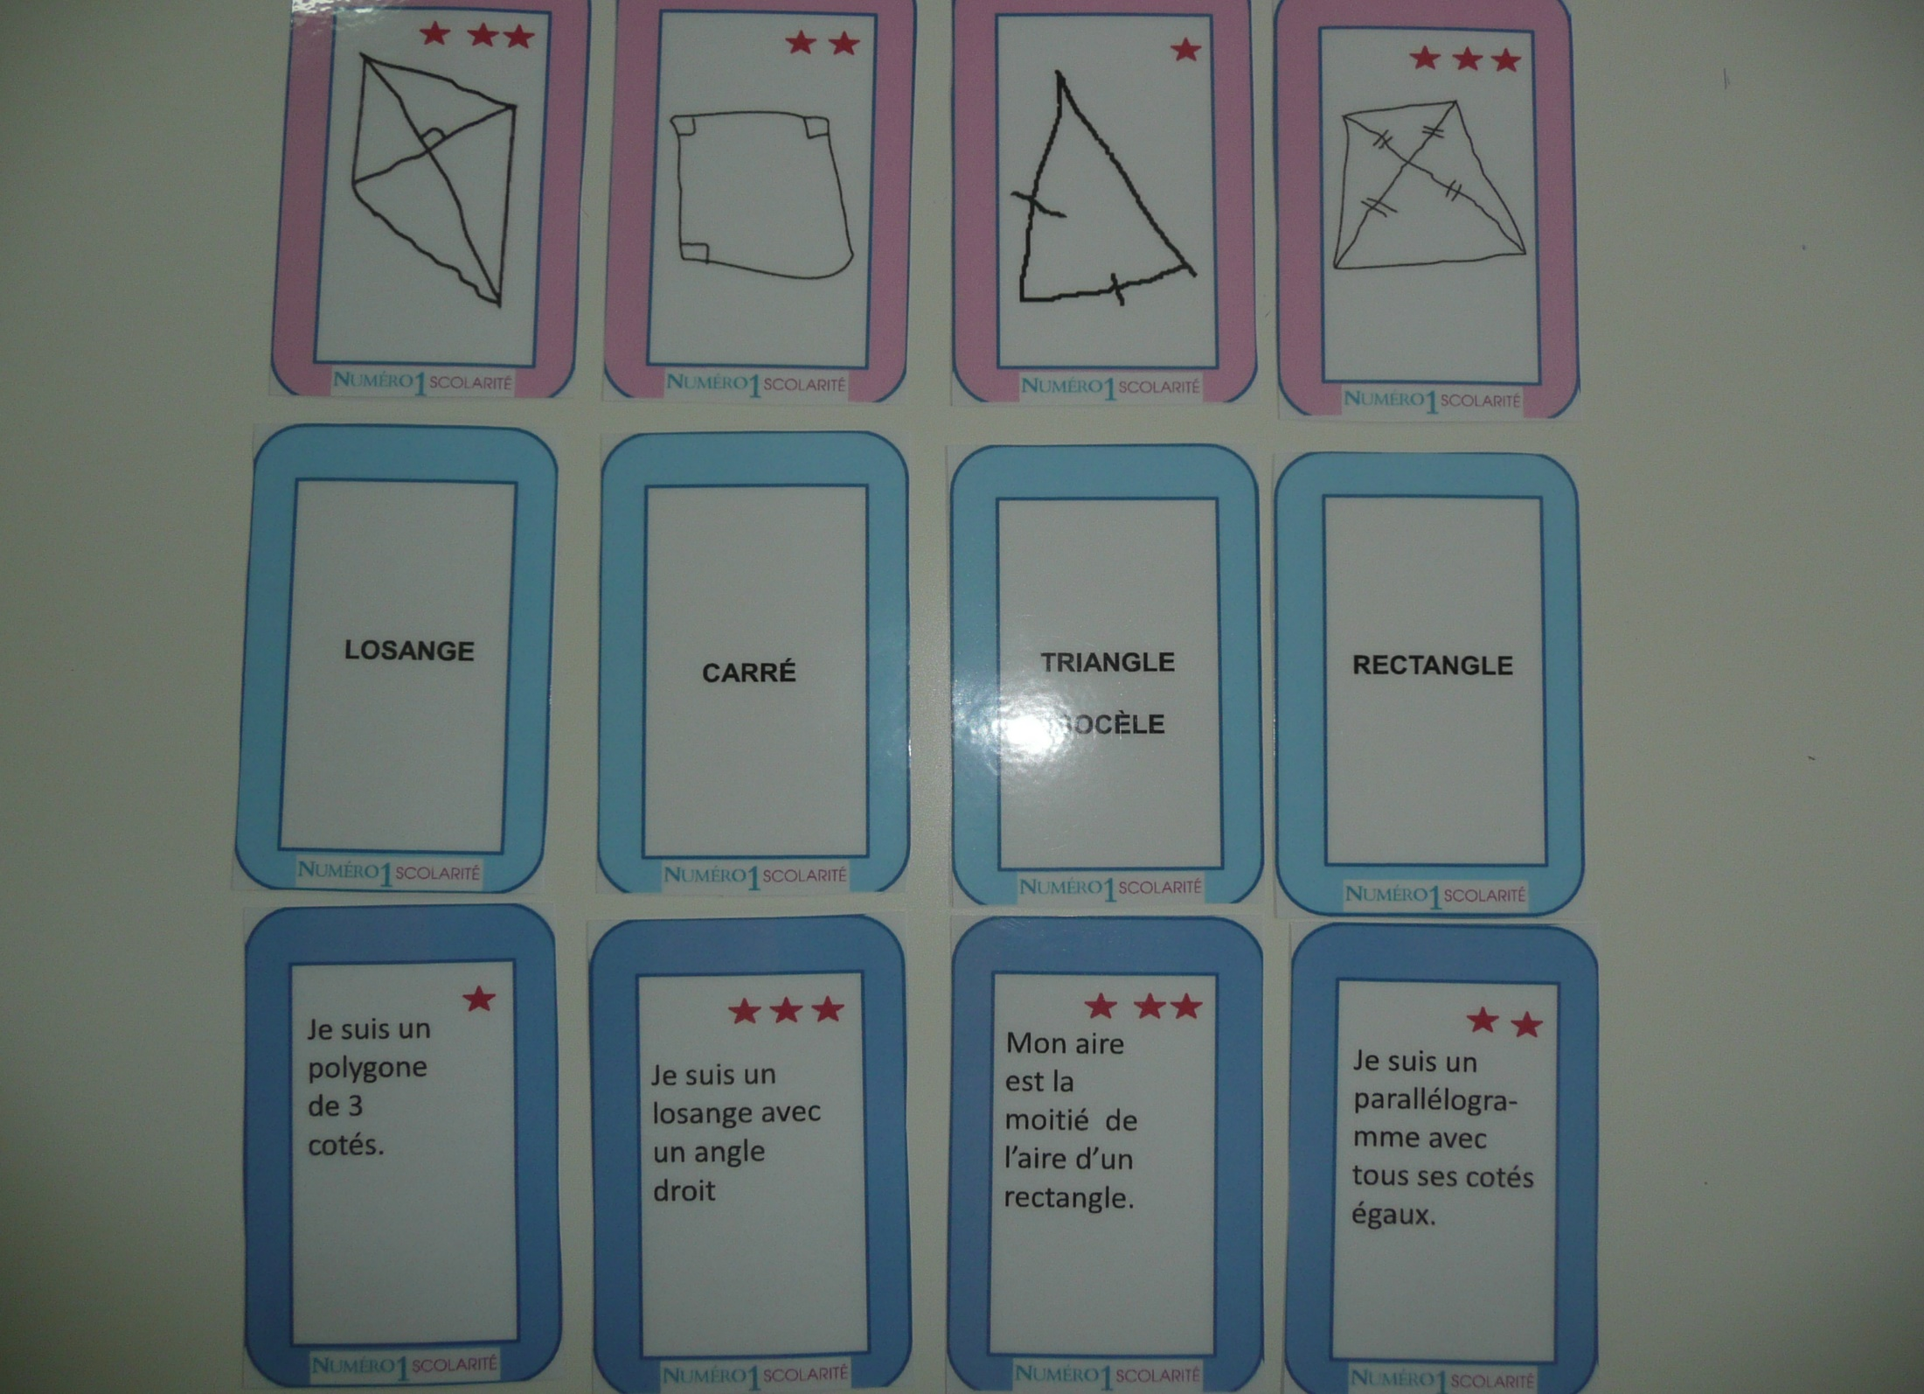
Copyrigth 2017 Numéro 1 Scolarité

Slide 49
A vous de jouer!

